Slide 1

Šalčininkų rajono savivaldybės sveikatos kabinetų mokymo įstaigose aprūpinimas metodinėmis priemonėmis
Notes:
Ką mes nuveikėm, kas buvo įsigyta, suremontuota ir kaip panaudota

Slide 2
PROJEKTO DALYVĖS
Jašiūnų M. Balinskio gimnazija
Dieveniškių A. Mickevičiaus gimnazija
P.K. Bžostovskio gimnazija
E. Ožeškovos gimnazija
Kalesninkų L. Narbuto gimnazija
Baltosios Vokės l/d
Šalčininkų J. Sniadeckio gimnazijos Čiužiakampio skyrius
Eišiškių gimnazija
Zavišonių l/d „Varpelis“
Eišiškių St. Rapolionio gimnazija
Jašiūnų Aušros gimnazija
Šalčininkų l/d „Pasaka“
Šalčininkų Santarvės gimnazija
Butrimonių A. Krepštul gimnazija
Šalčininkų l/d „Vyturėlis“

Slide 3
SVEIKATOS KABINETO REMONTAS IR BALDAI

Slide 4
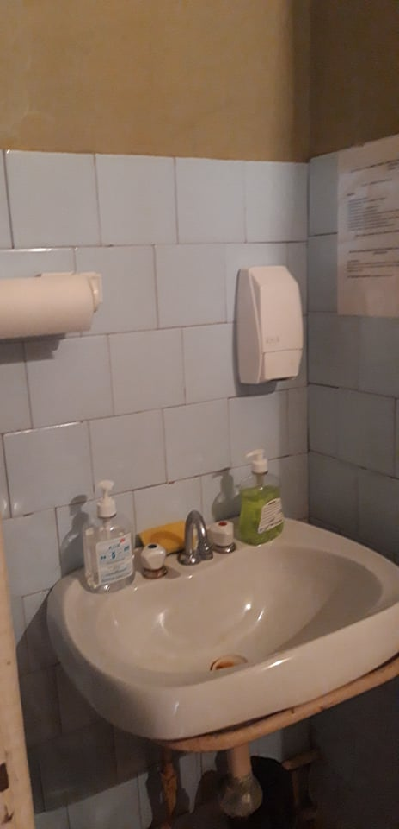
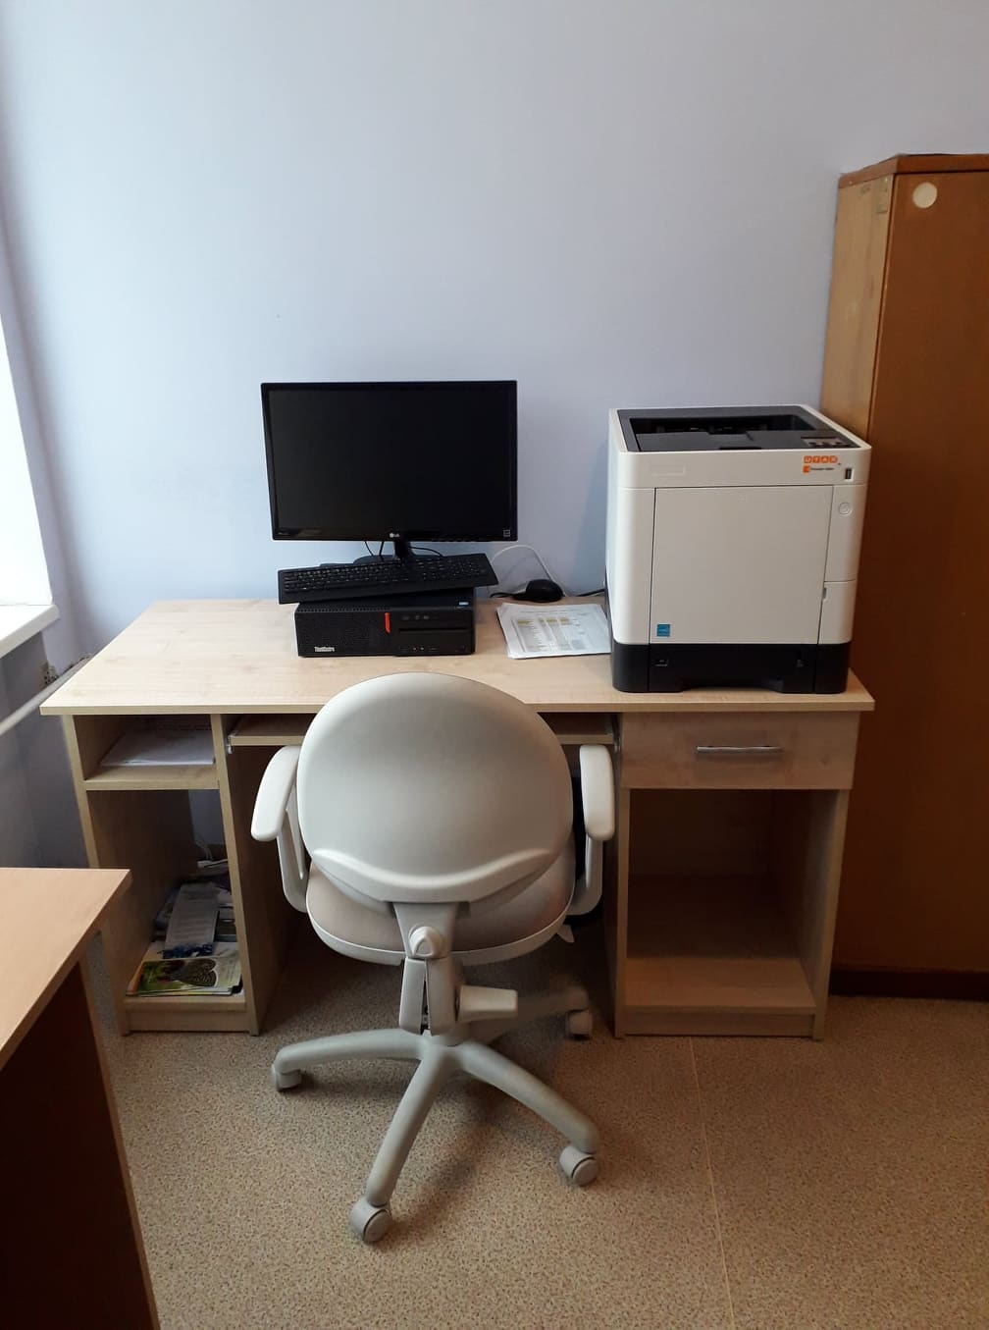
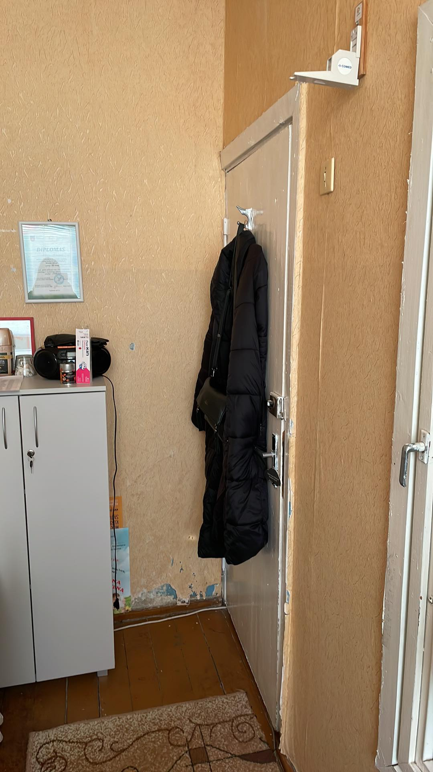
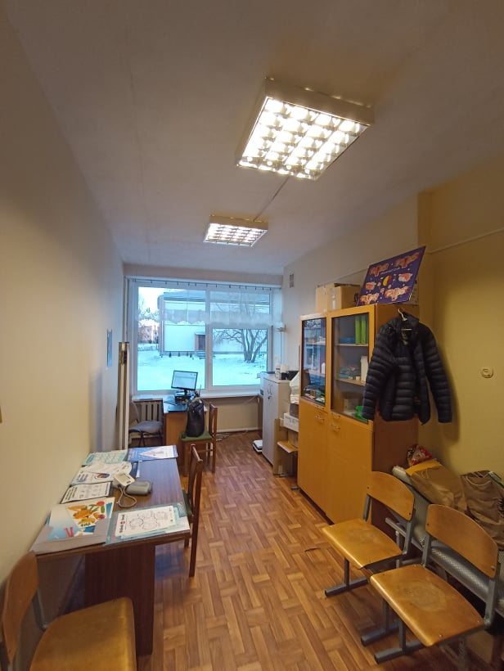
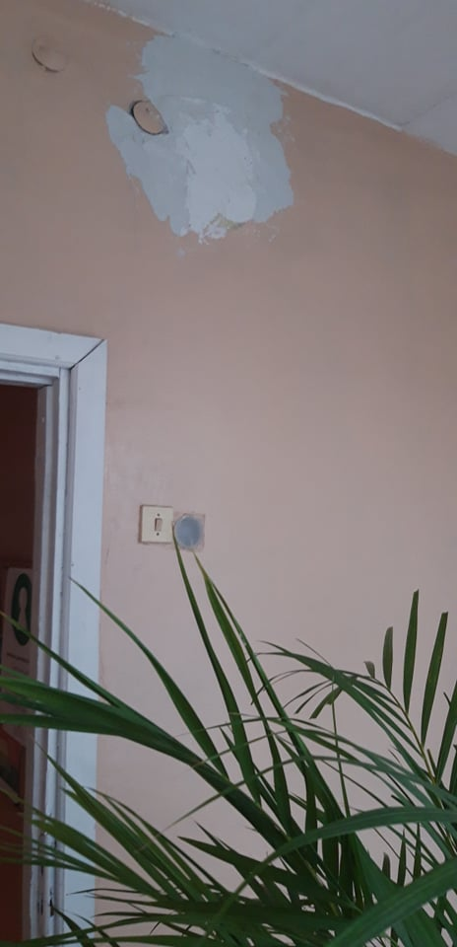
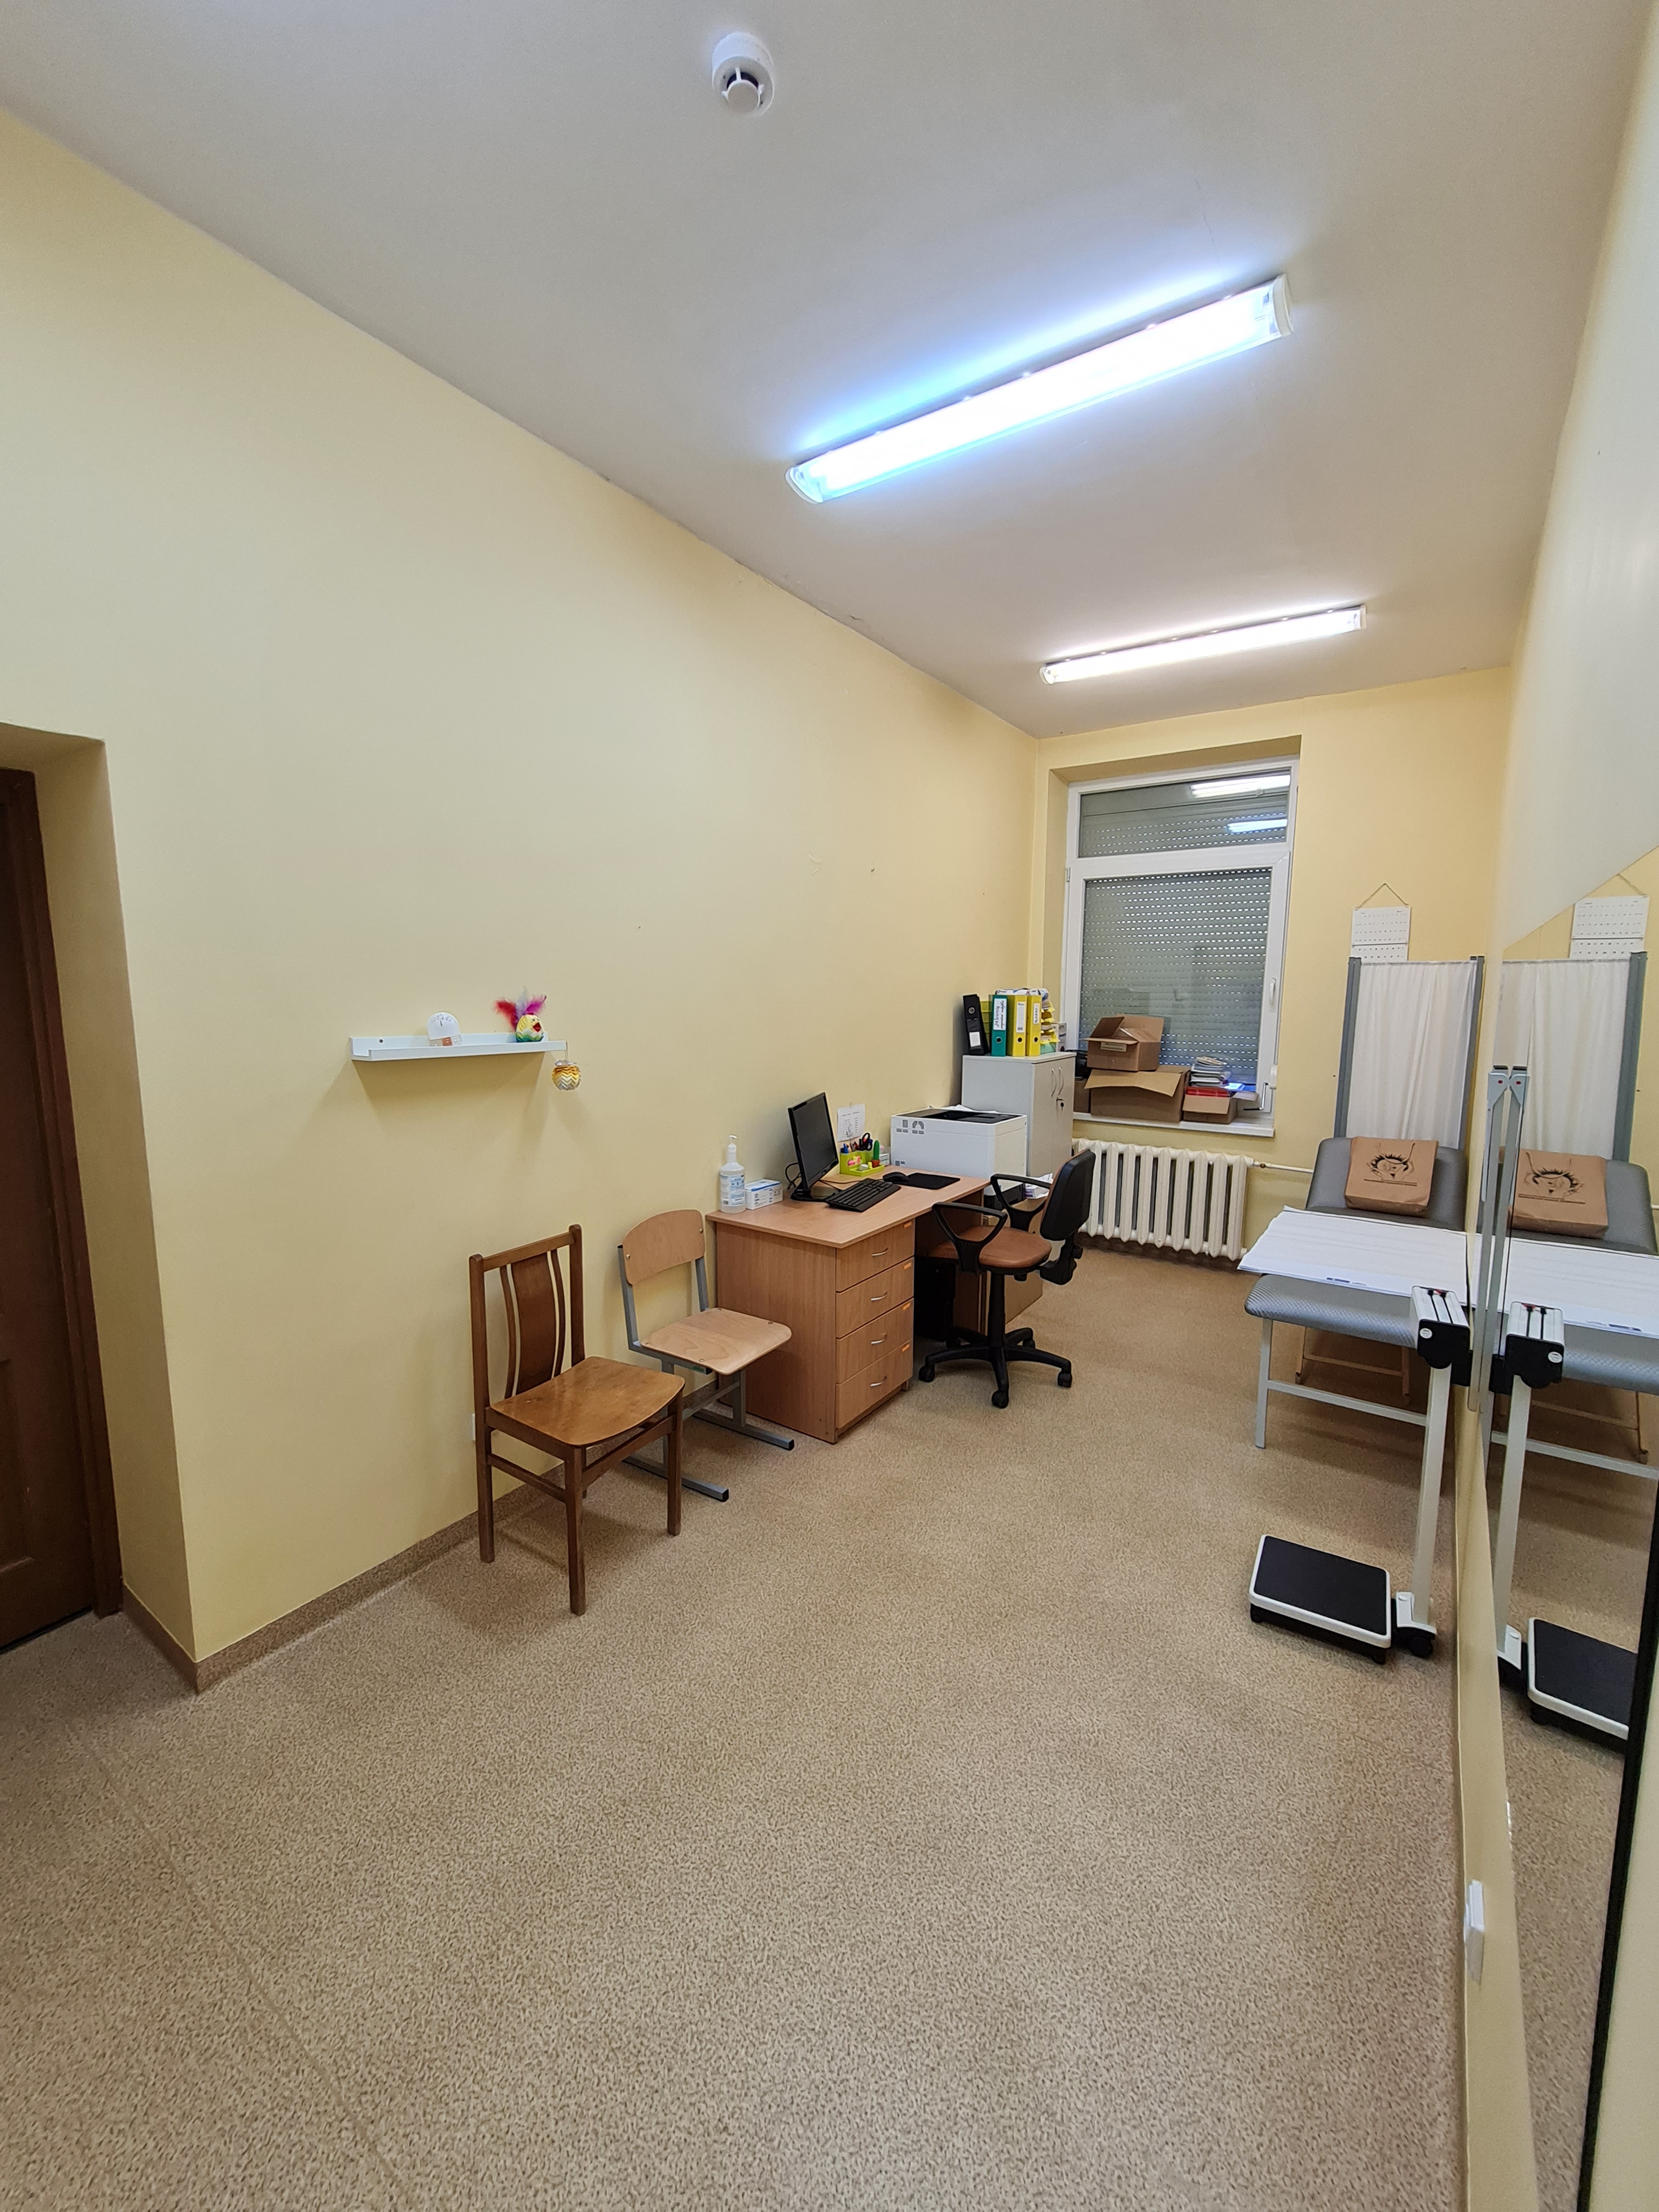
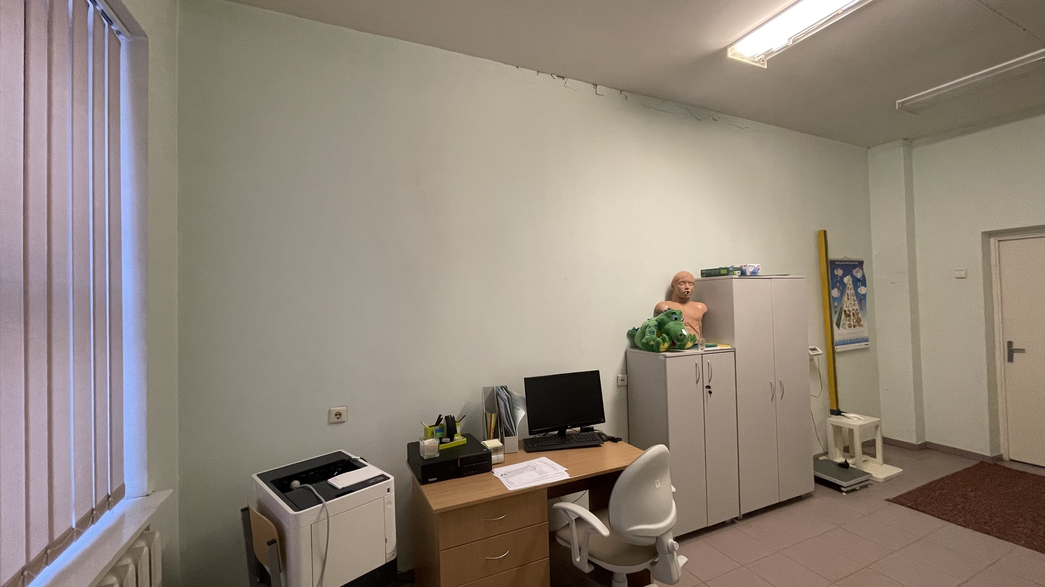
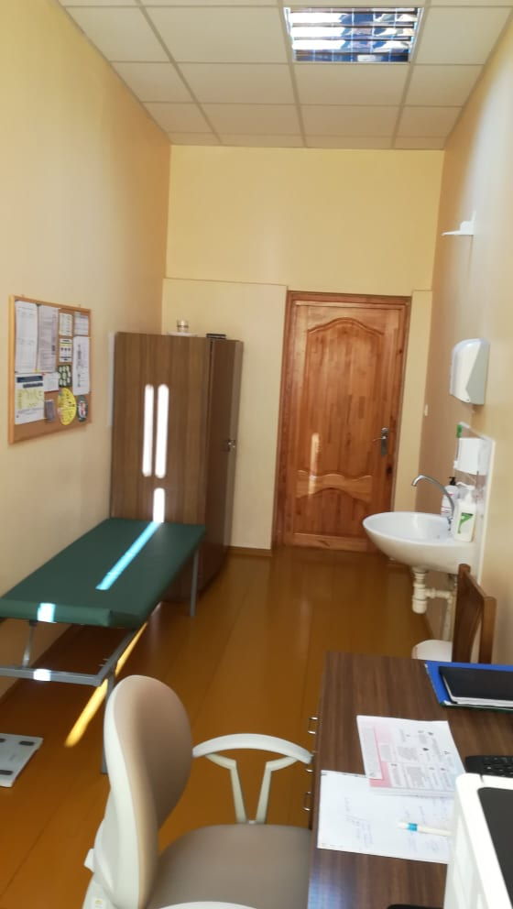
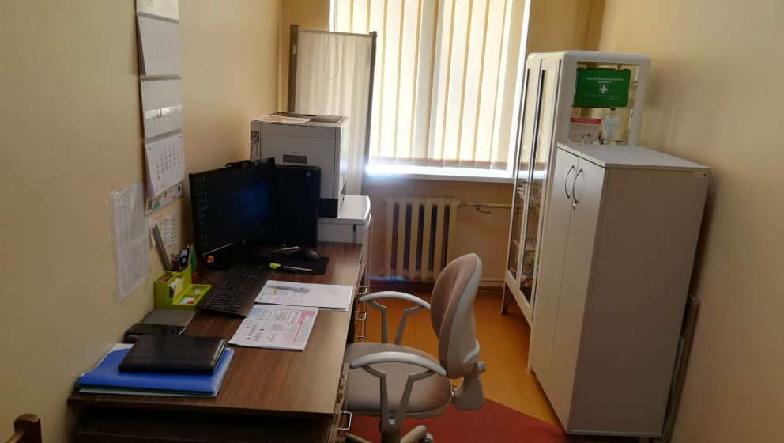
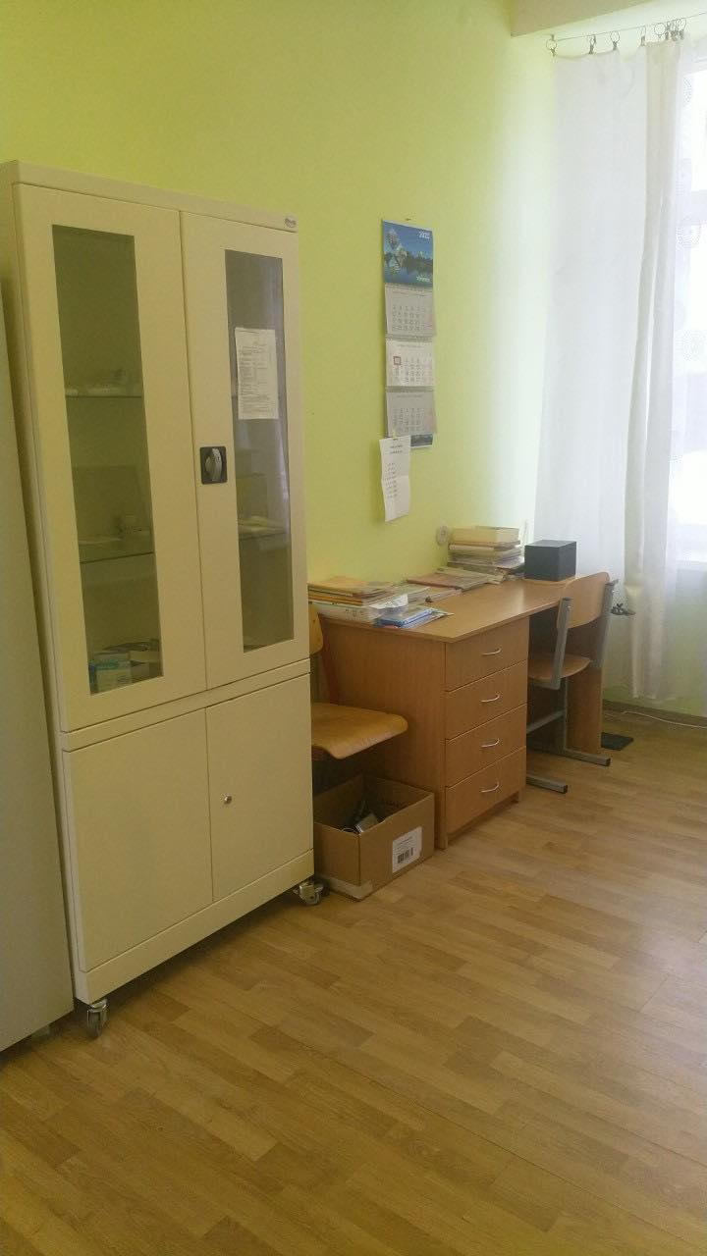
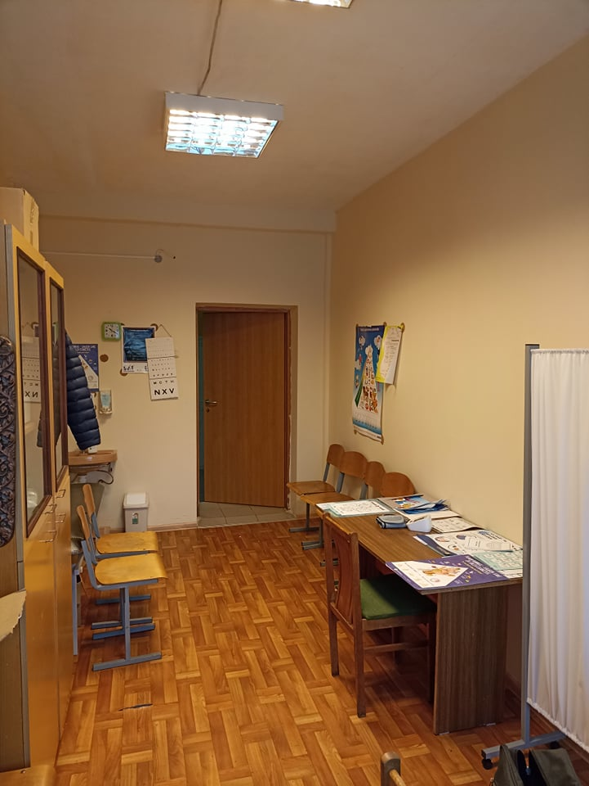
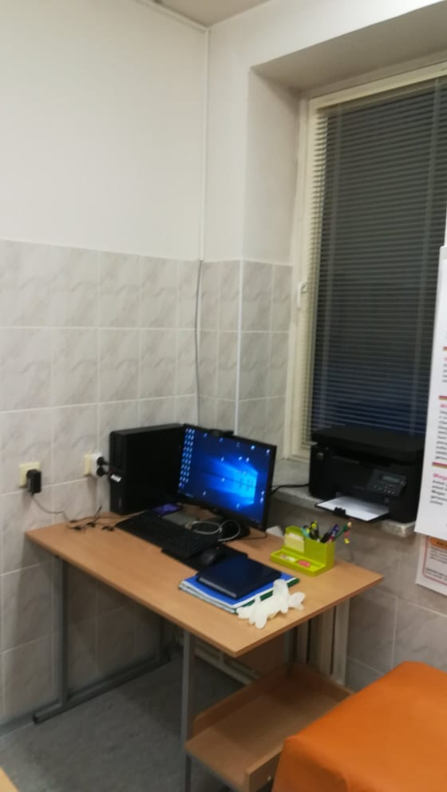
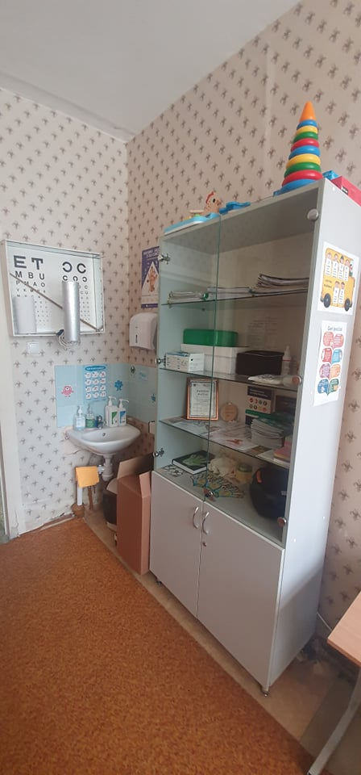
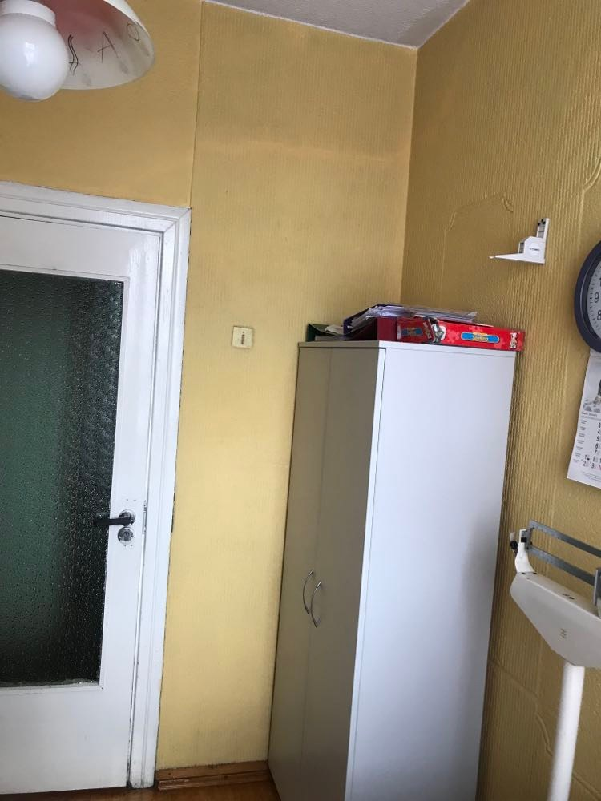
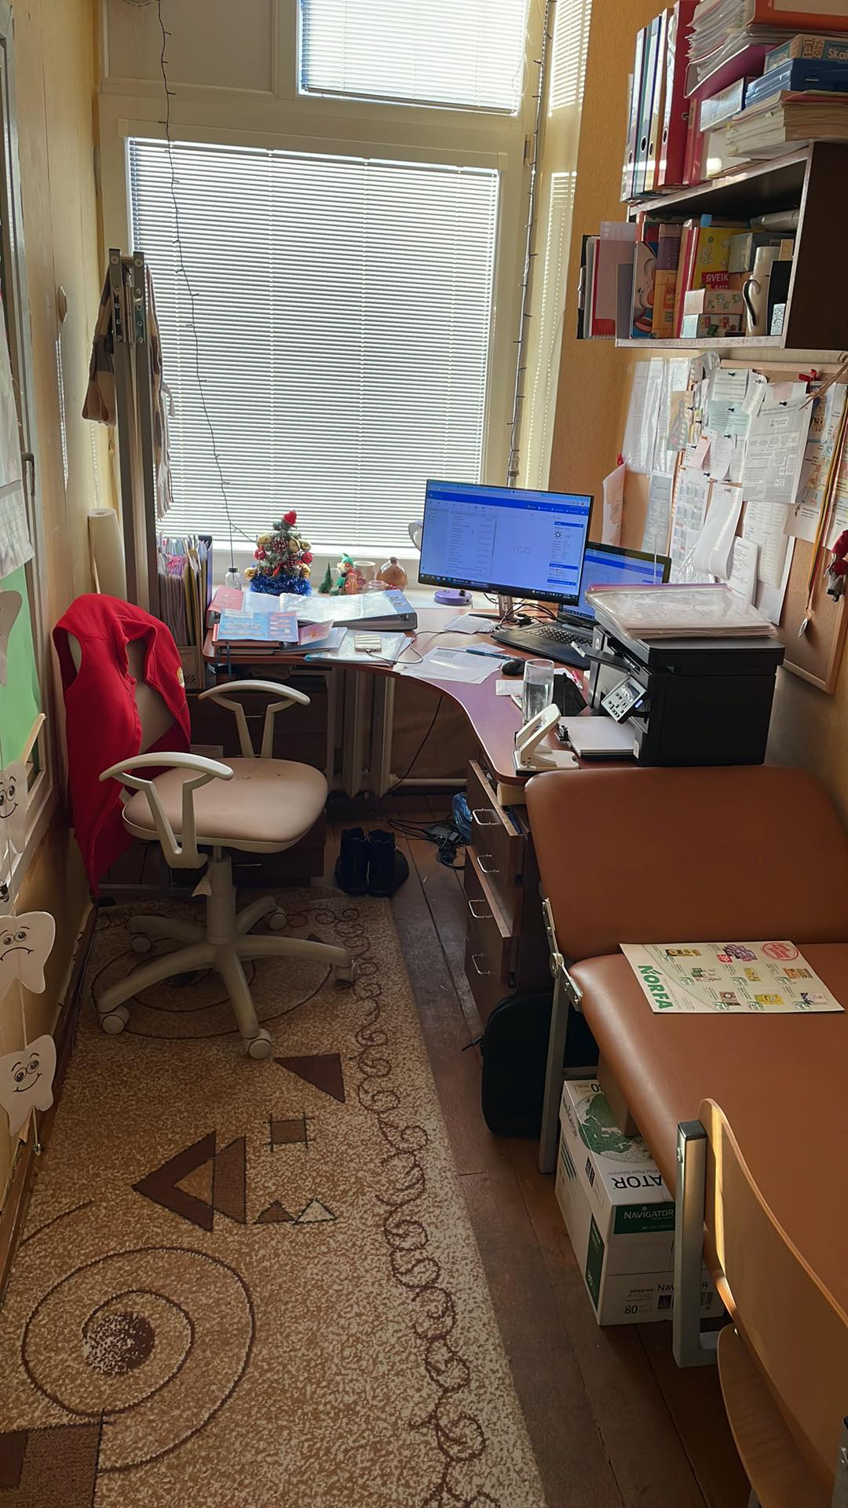
Atnaujinta10 kabinetų
Notes:
Vienur daugiua, kitur mažiau remontuota – priklauso nuo kabineto būklės

Slide 5
SVEIKATOS KABINETO BALDAI
Kušetė
Kėdė
Spinta su vitrina
Drabužių spinta
Rakinama dokumentų spinta
Komoda
Spinta stumdomomis durimis
Stalas su stalčiais
Notes:
Rodysim tik tuos kabinetus, kur buvo atliktas remontas, bet baldai buvo įsigyti į kitus 5 kabinetus.

Slide 6
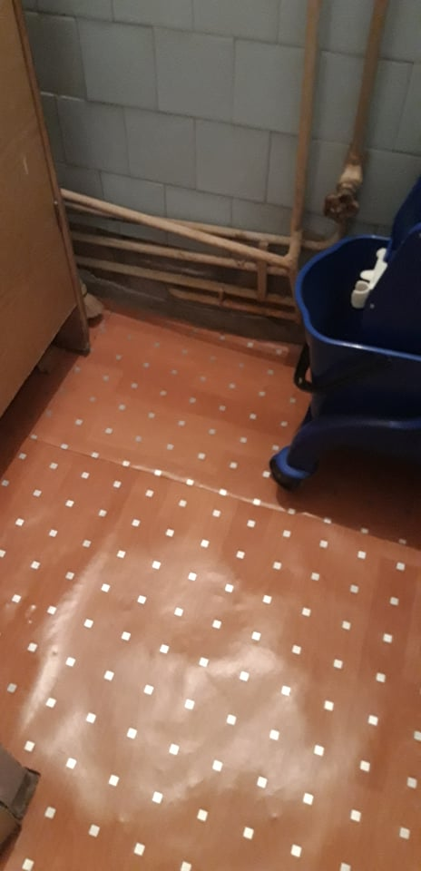
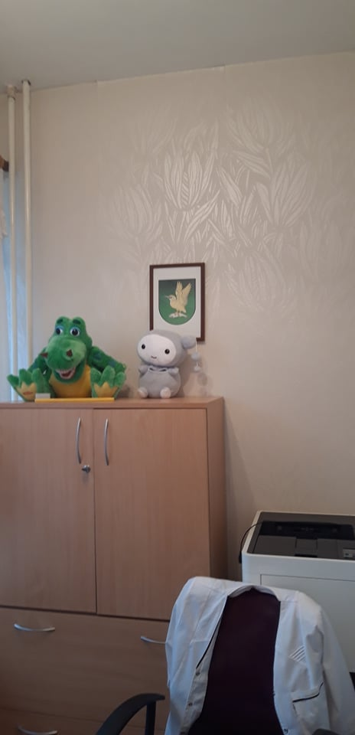
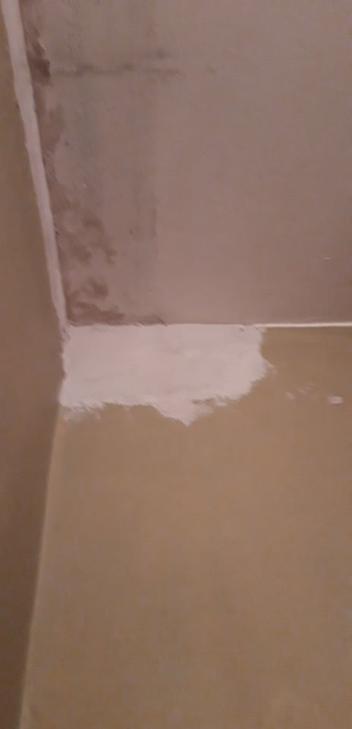
Baltosios Vokės lopšelis/darželis PRIEŠ

Slide 7
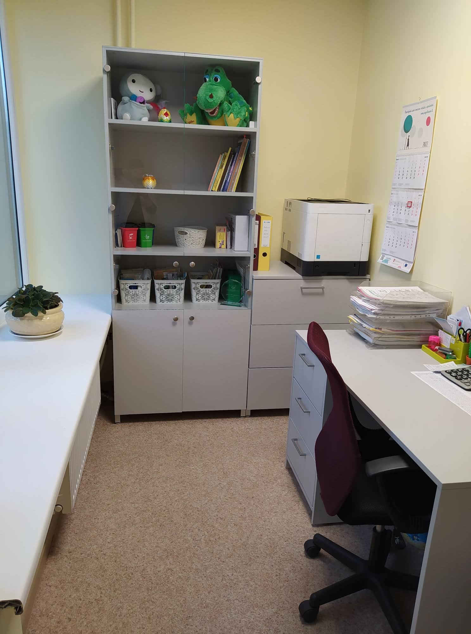
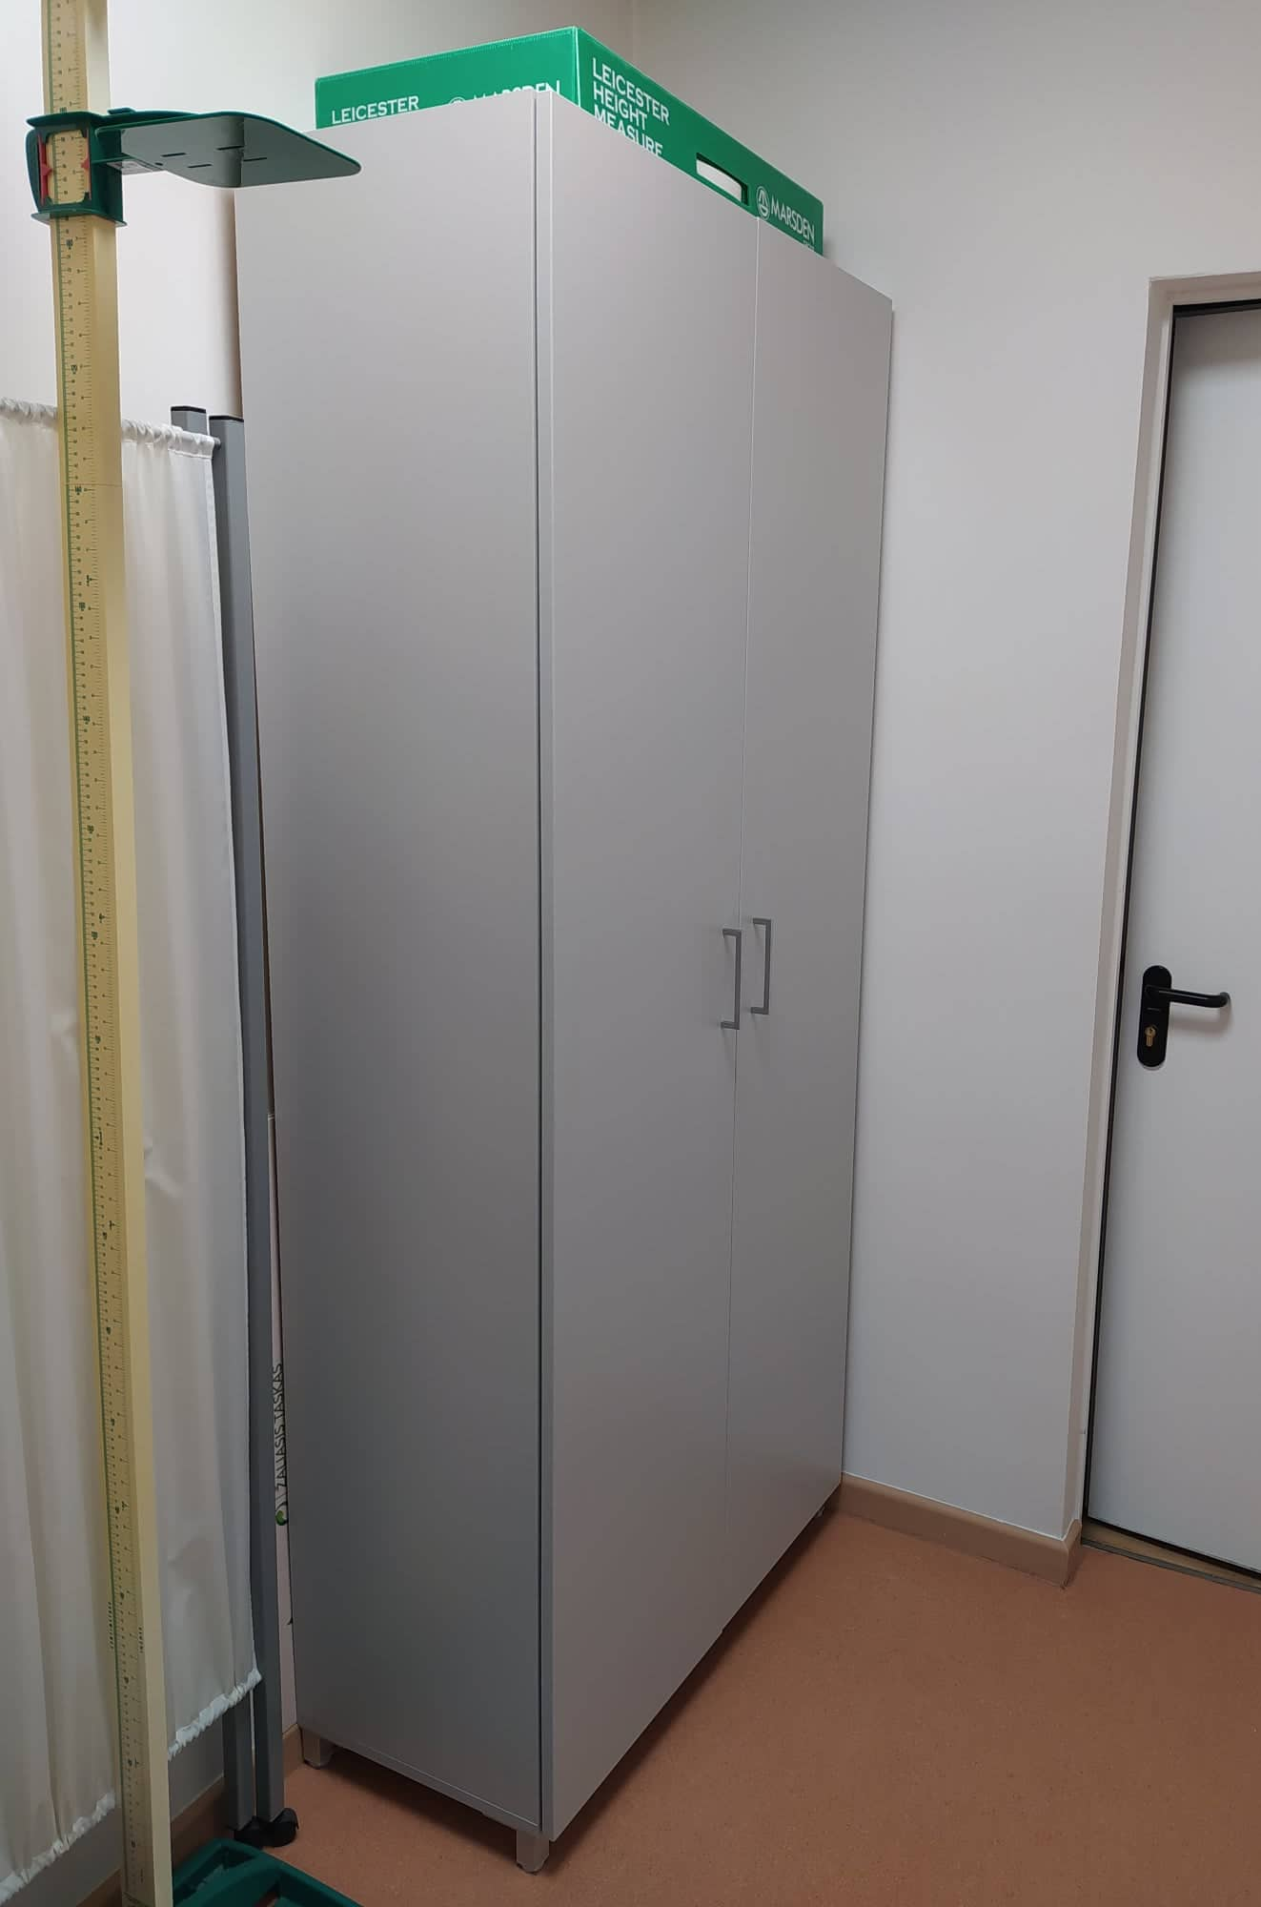
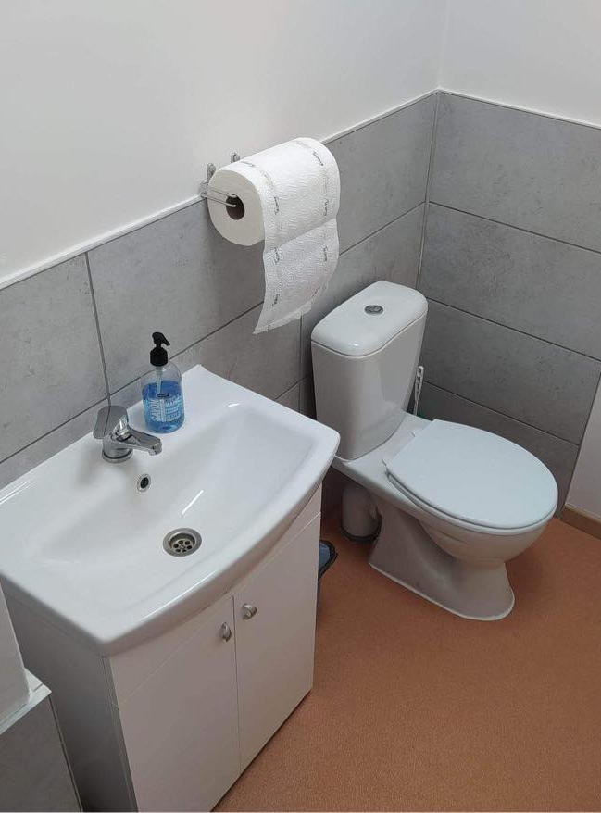
Baltosios Vokės lopšelis darželis PO
Notes:
Pakeistas išplanavimas, nugriauta siena, pakeistos durys, grindų danga, pakabinamos lubos, nauji šviestuvai, nudažytos sienos, WC patalpoje pakeistos sienų plytelės, įmontuotas naujas klozetas ir kriauklė su spintele. N
nauji baldai - stalas, komoda,vitrina, drabužių spinta. Patalpos patamsinimas, nupirkti roletai.Pakeisti radiatoriai.

Slide 8
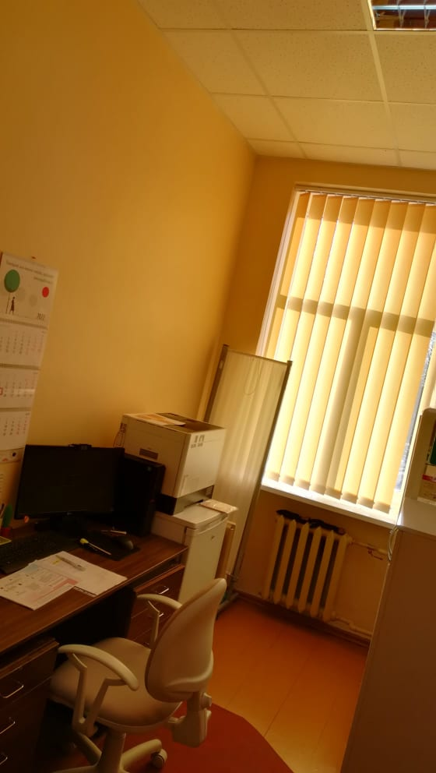
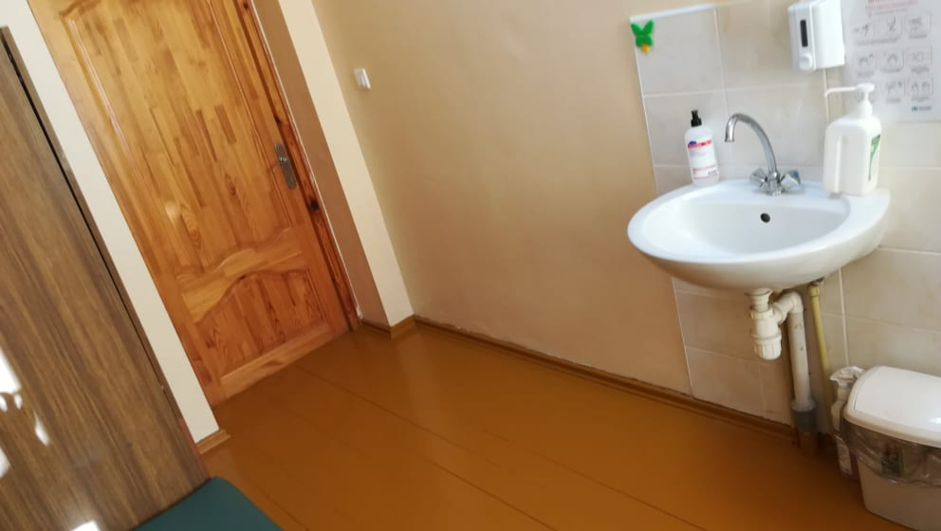
Eišiškių gimnazija PRIEŠ

Slide 9
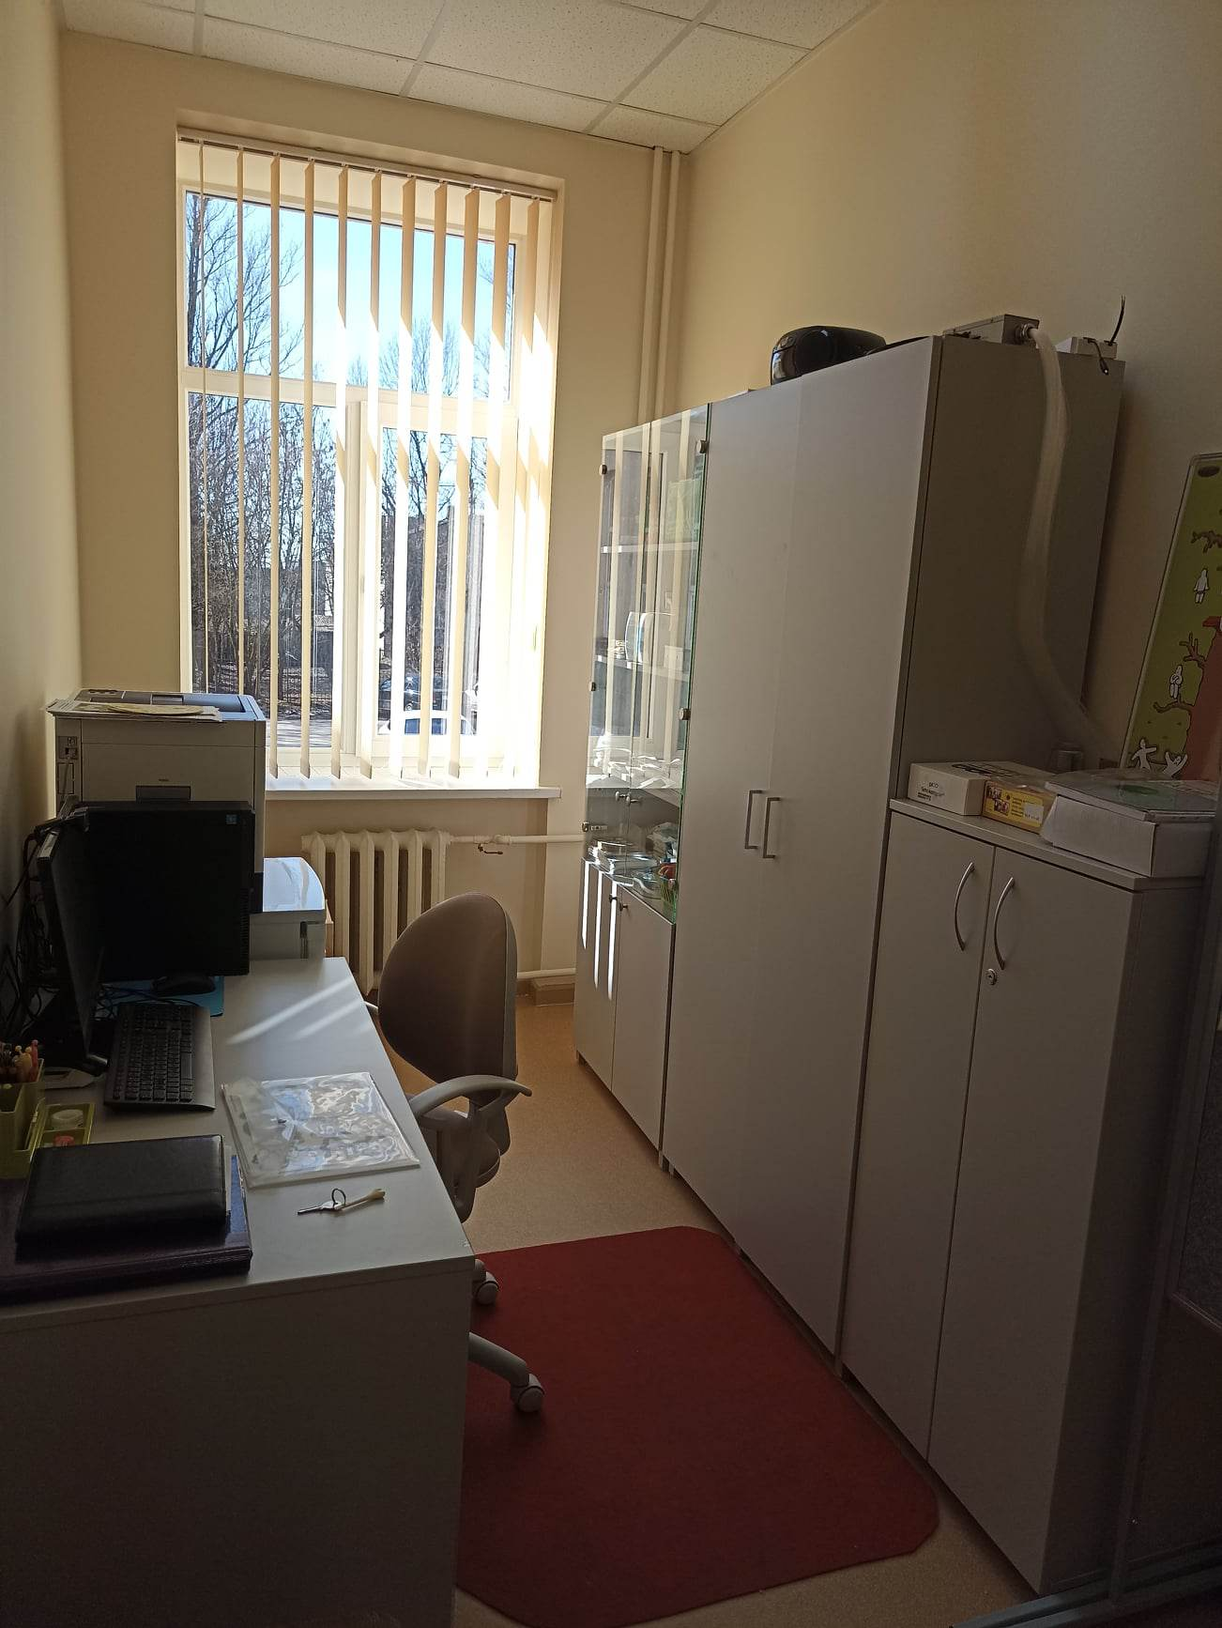
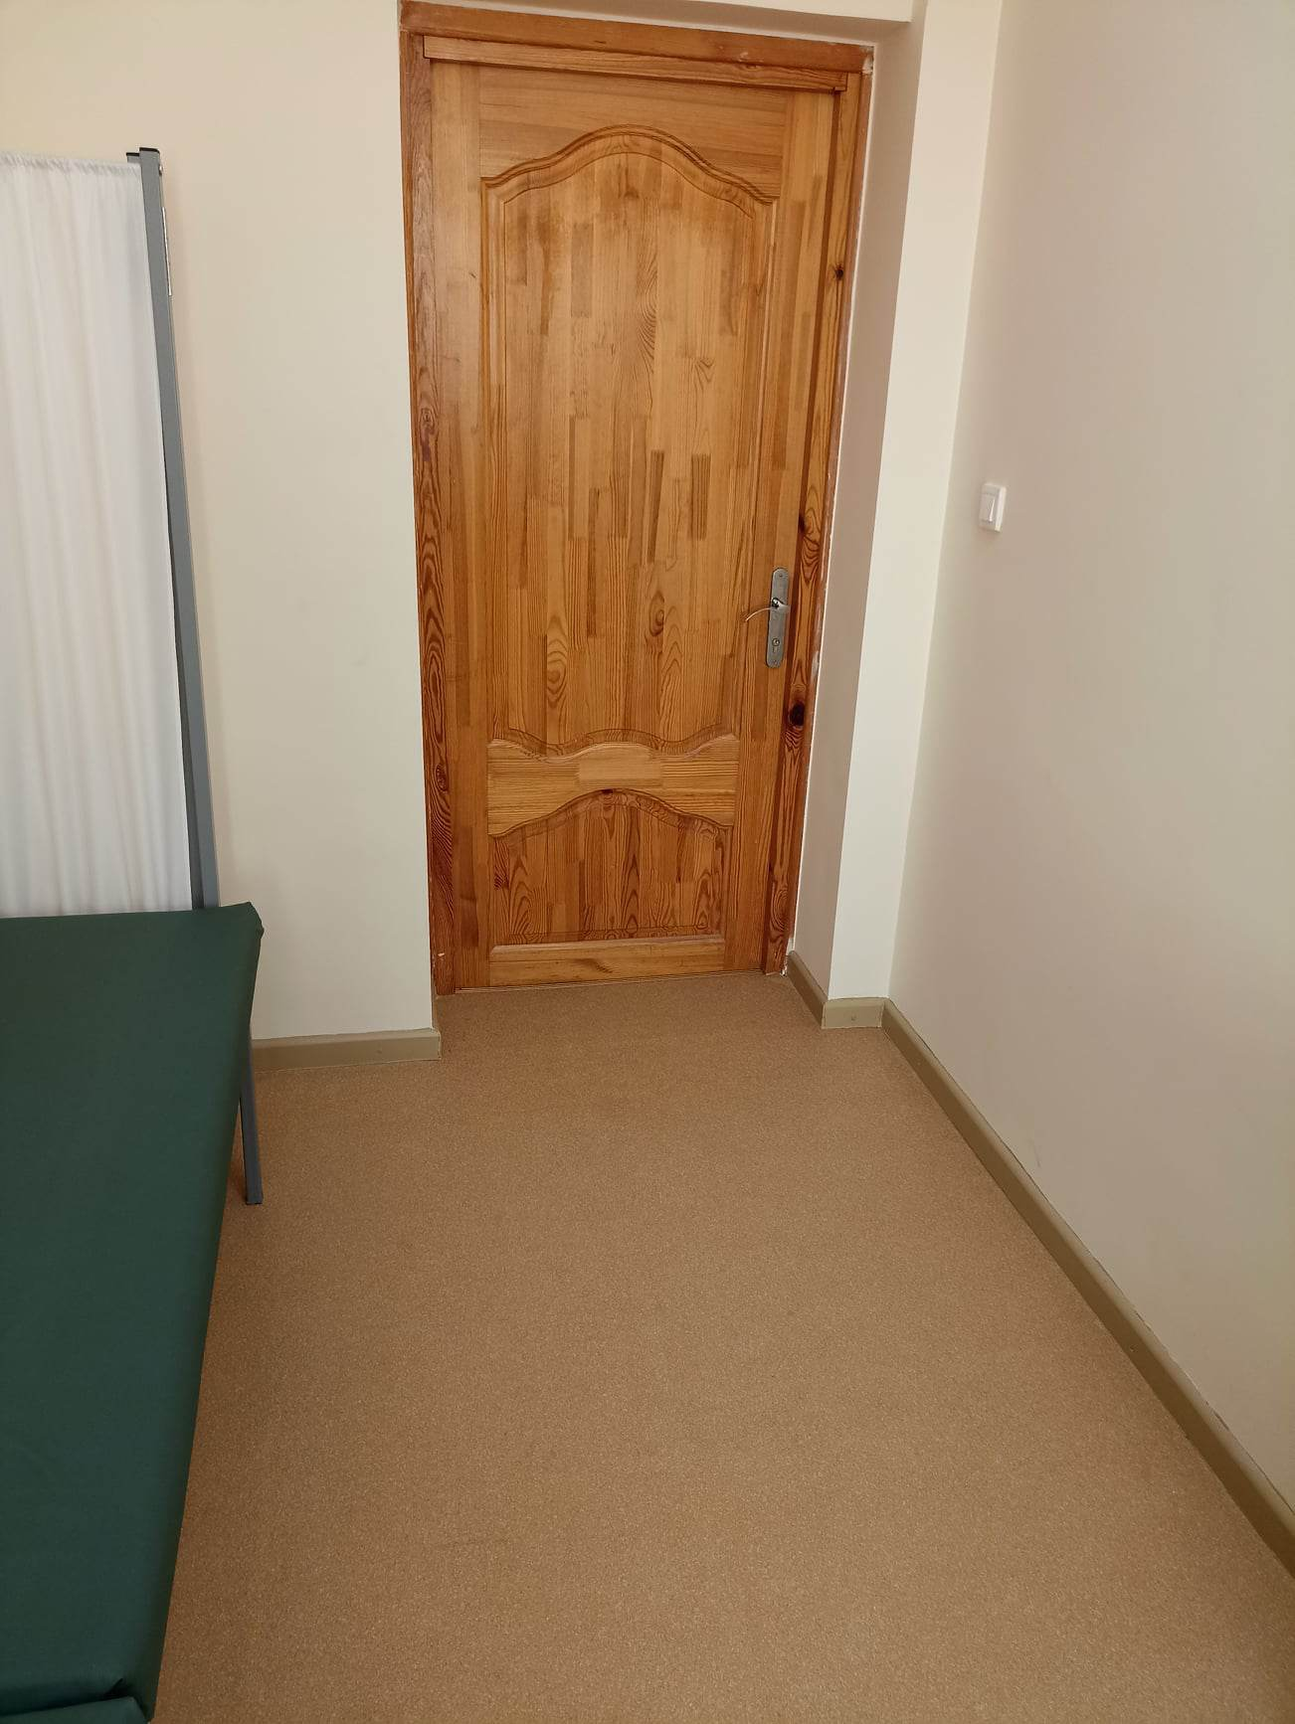
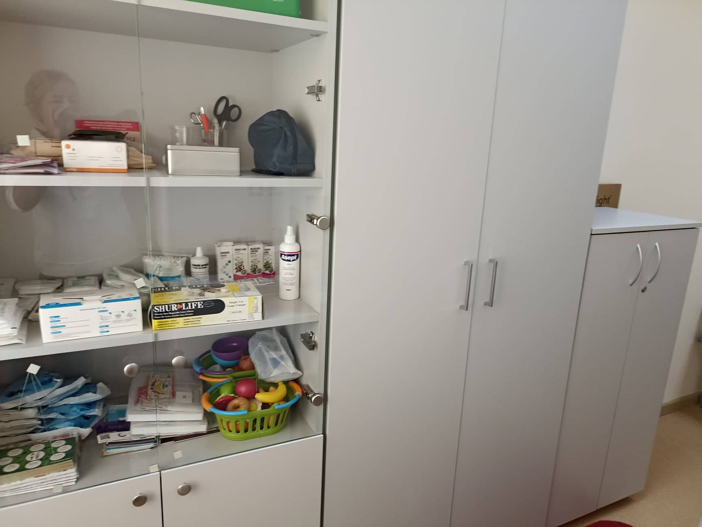
Eišiškių gimnazija PO
Notes:
Eišiškių gimnazijoje pakeistos grindys, nudažytos sienos ir radiatorius. Nupirktos 2 spintos, stalas

Slide 10
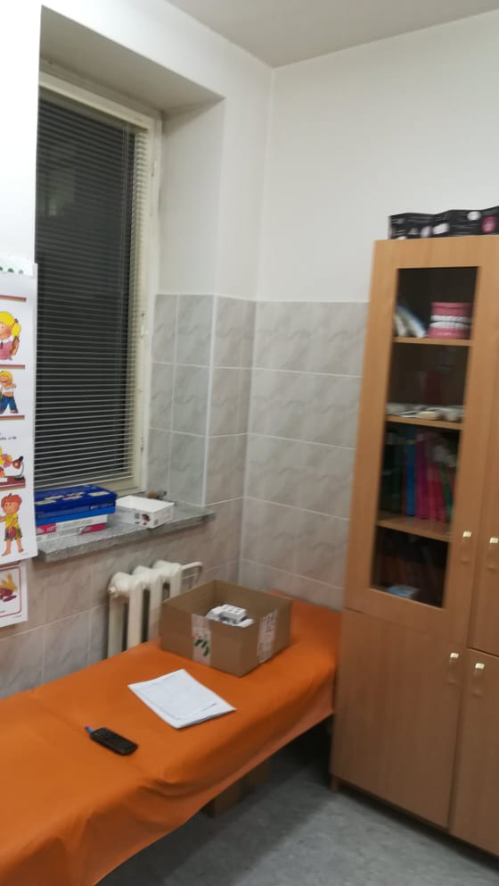
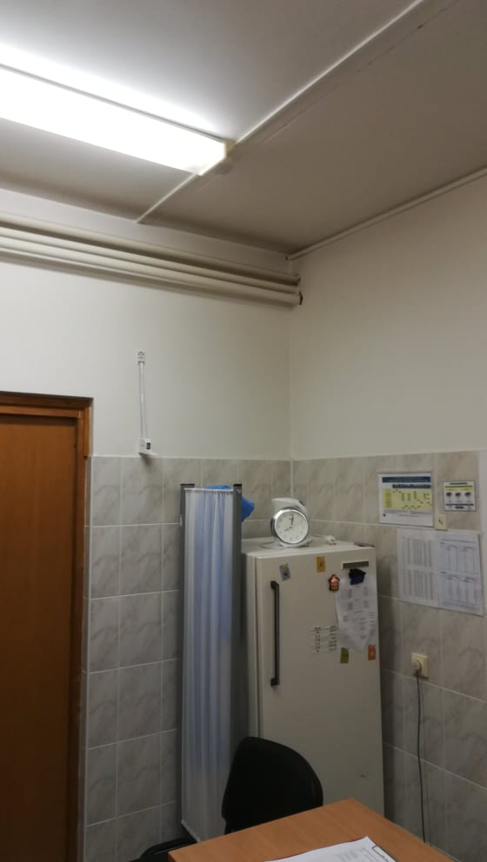
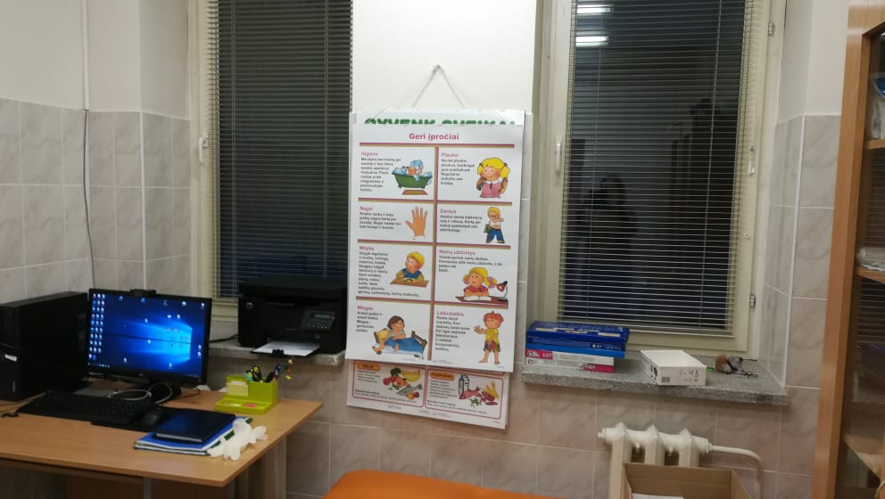
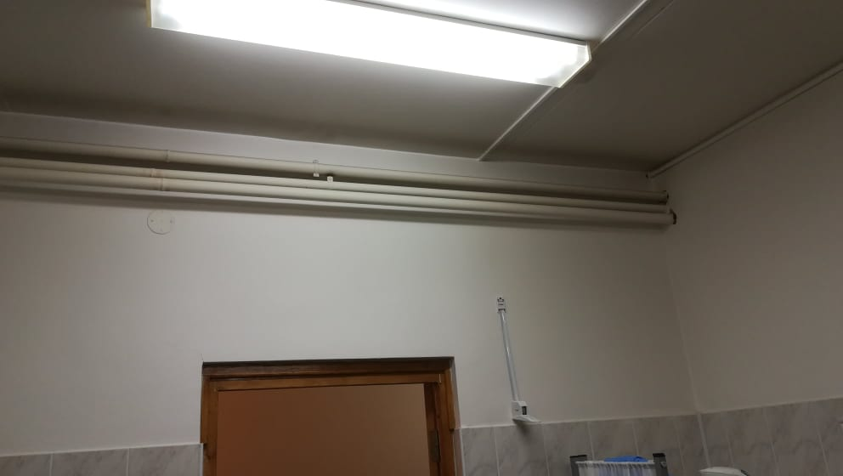
Eišiškių St. Rapolionio gimnazija PRIEŠ

Slide 11
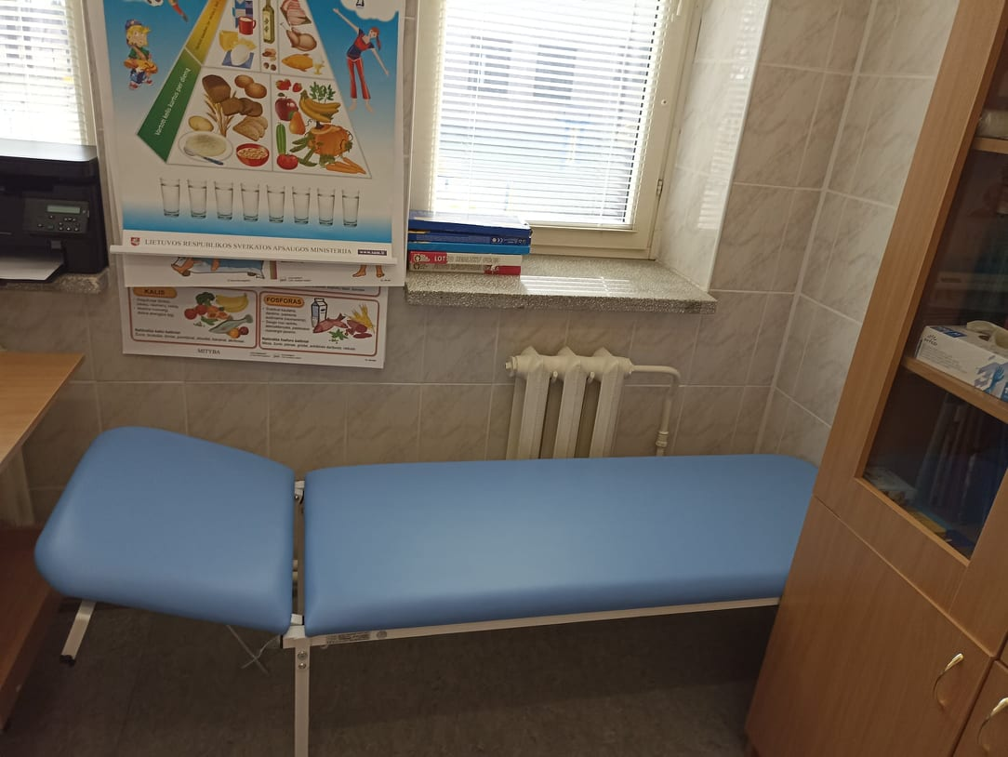
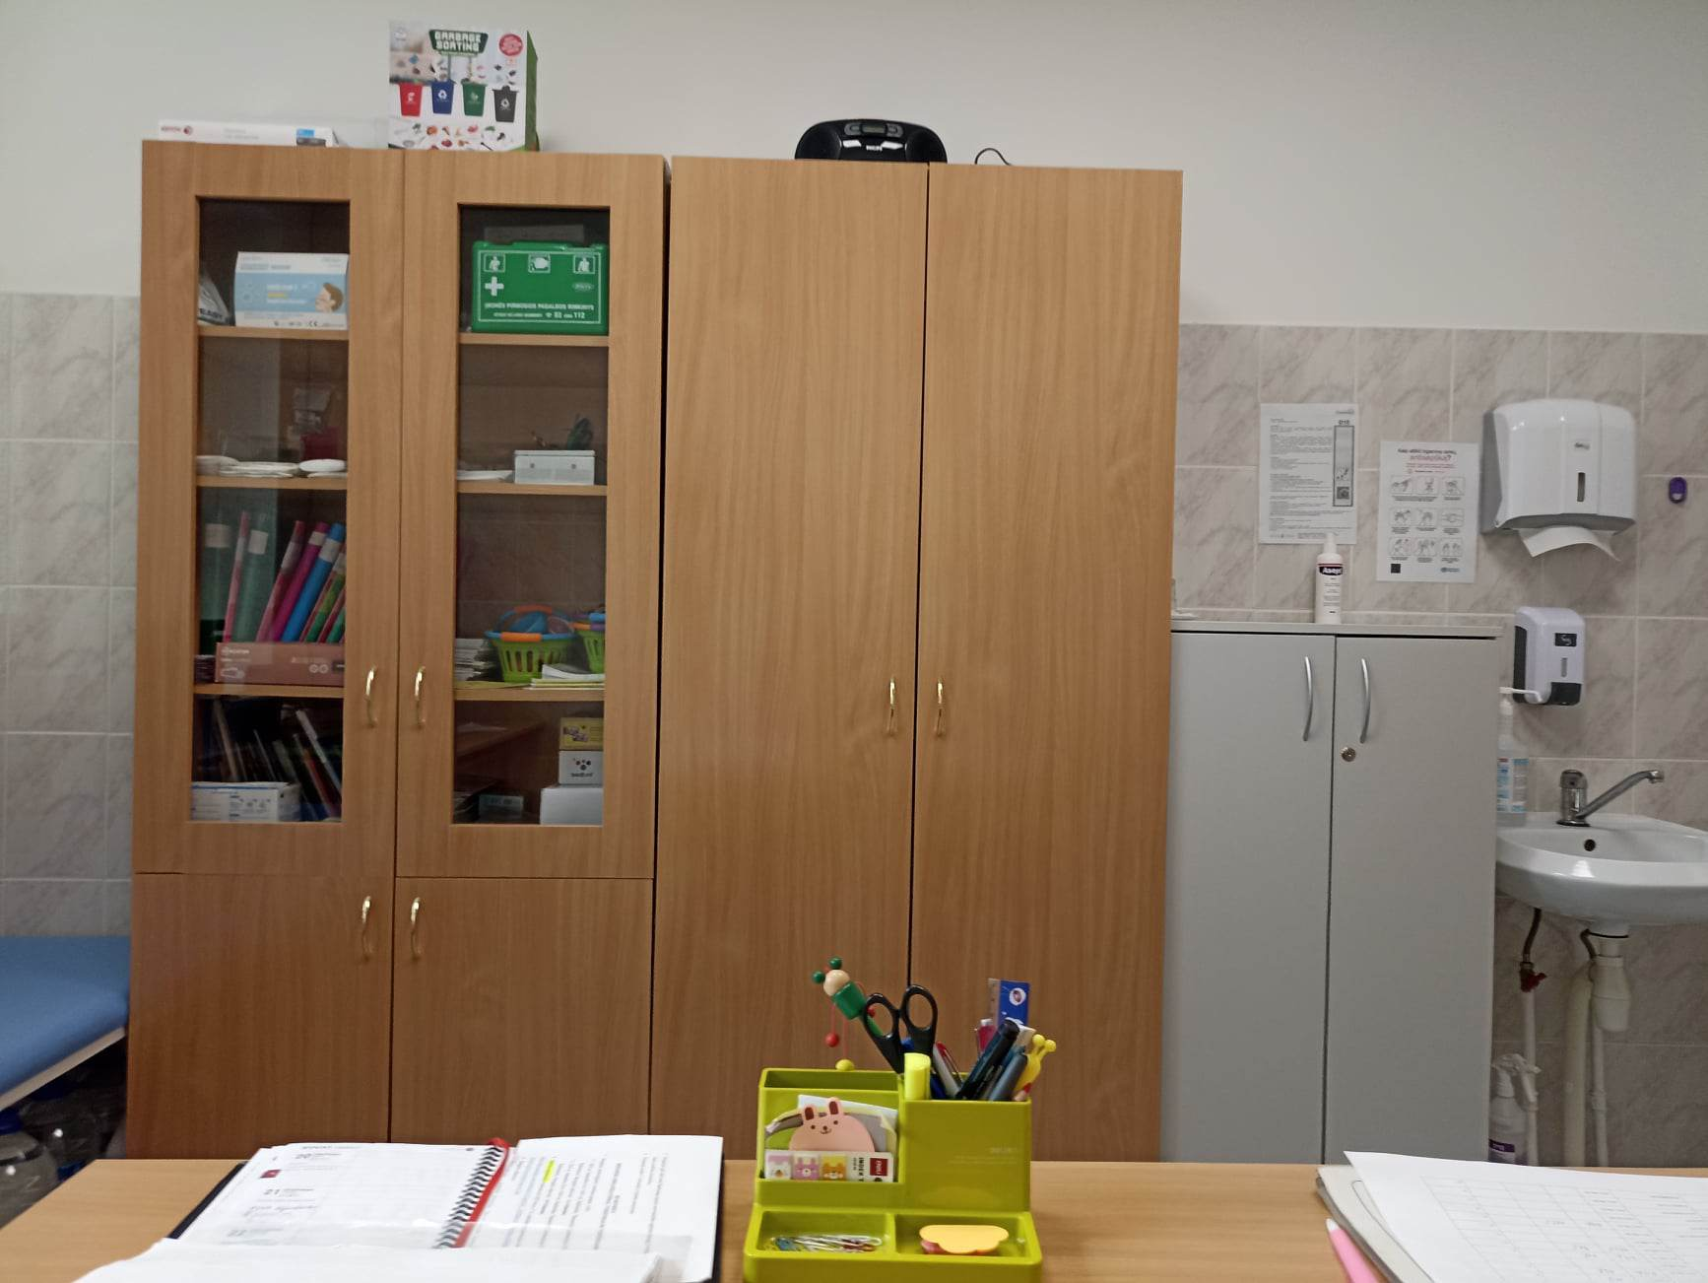
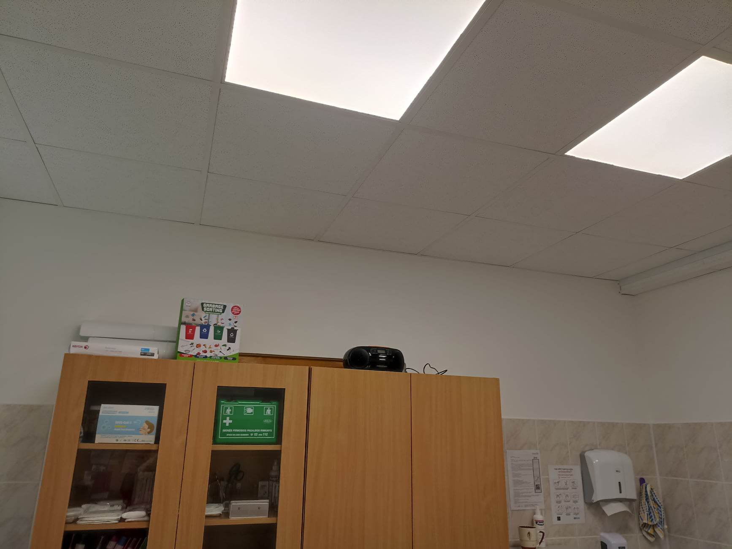
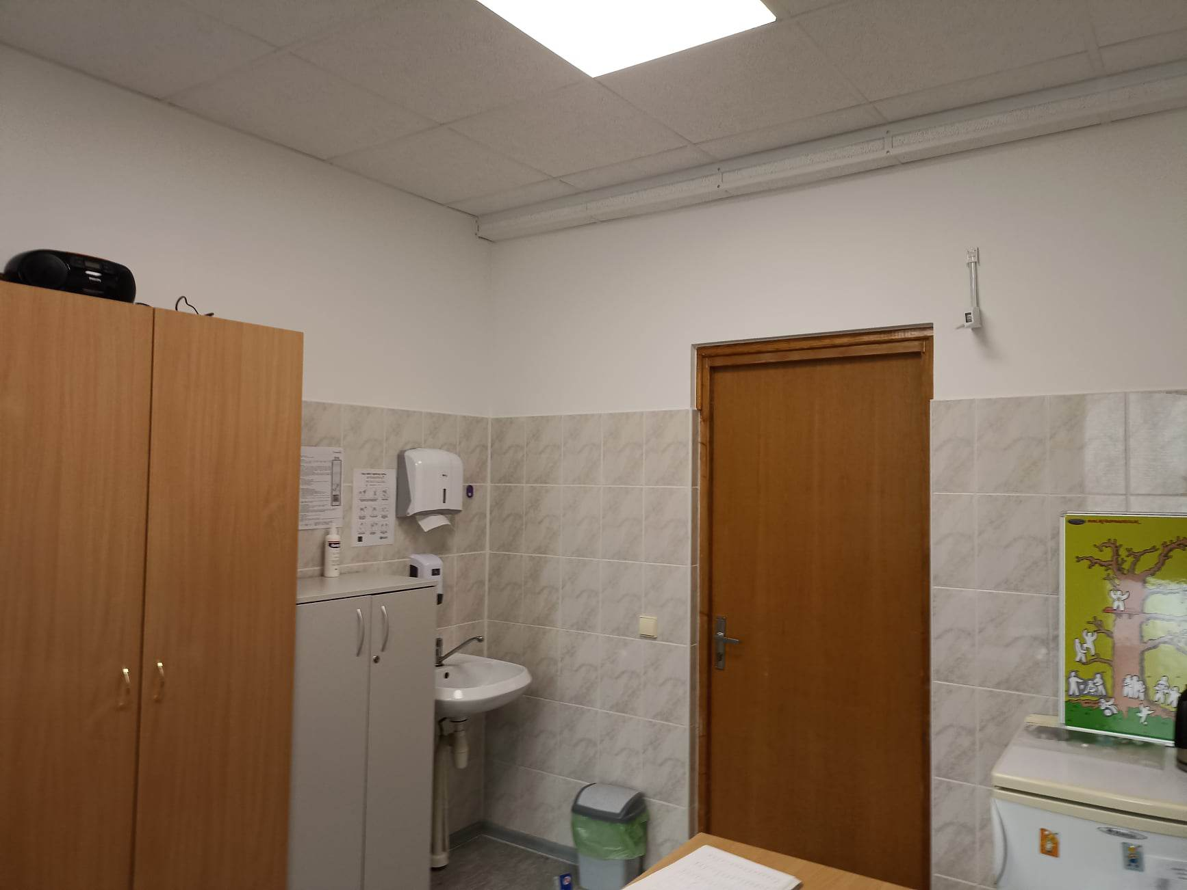
Eišiškių St. Rapolionio gimnazija PO
Notes:
Rapolionio mokykloje nudažytos sienos, pakeistos lubos ir šviestuvai, kušetė

Slide 12
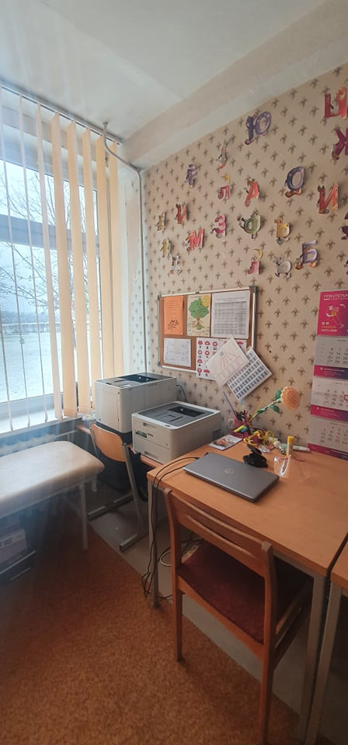
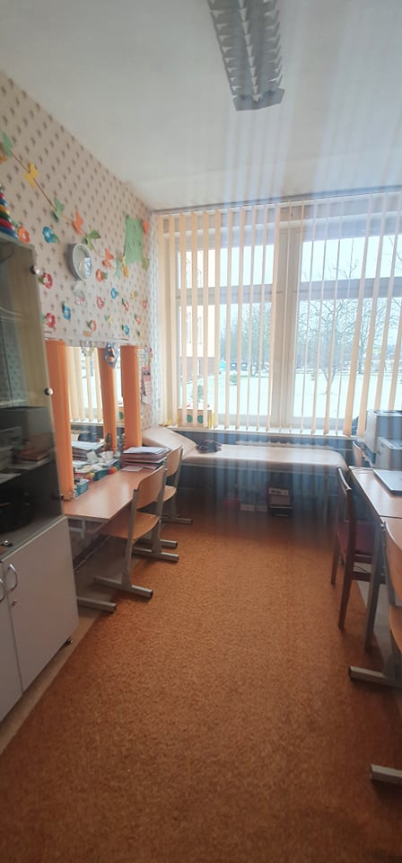
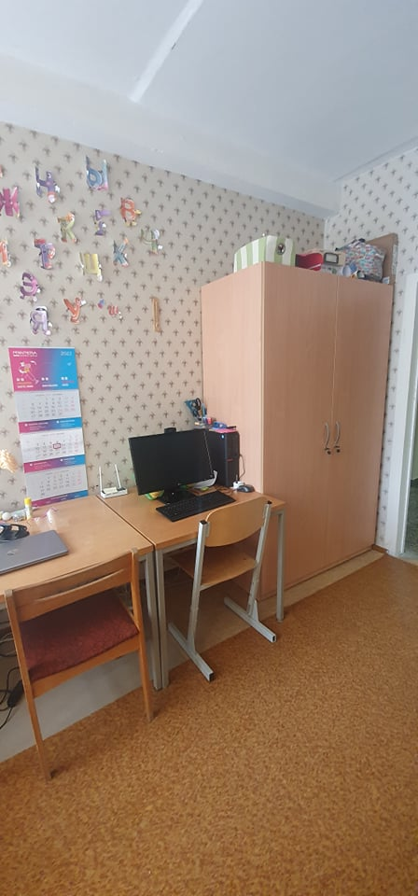
Šalčininkų Santarvės gimnazija PRIEŠ

Slide 13
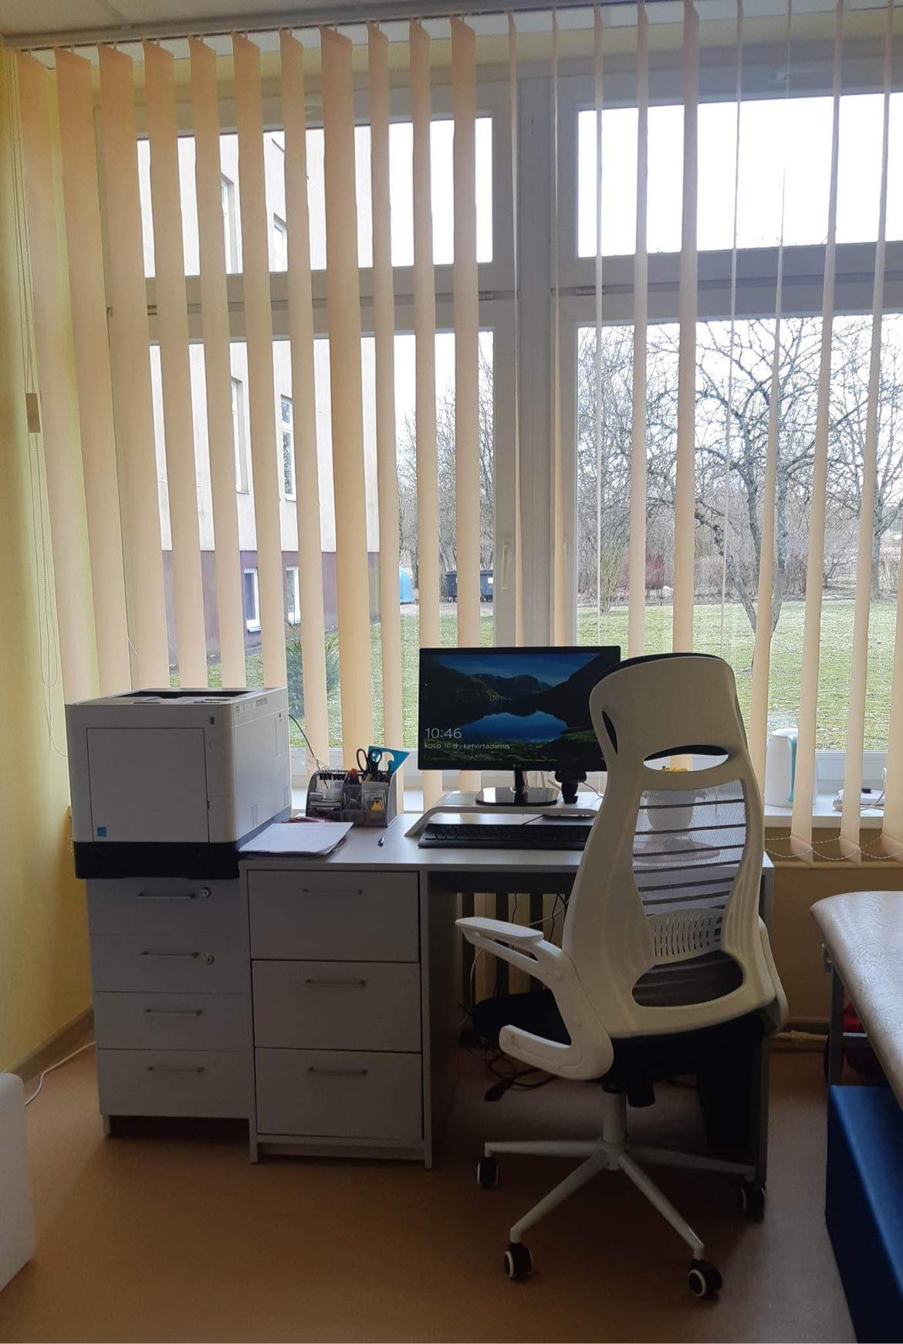
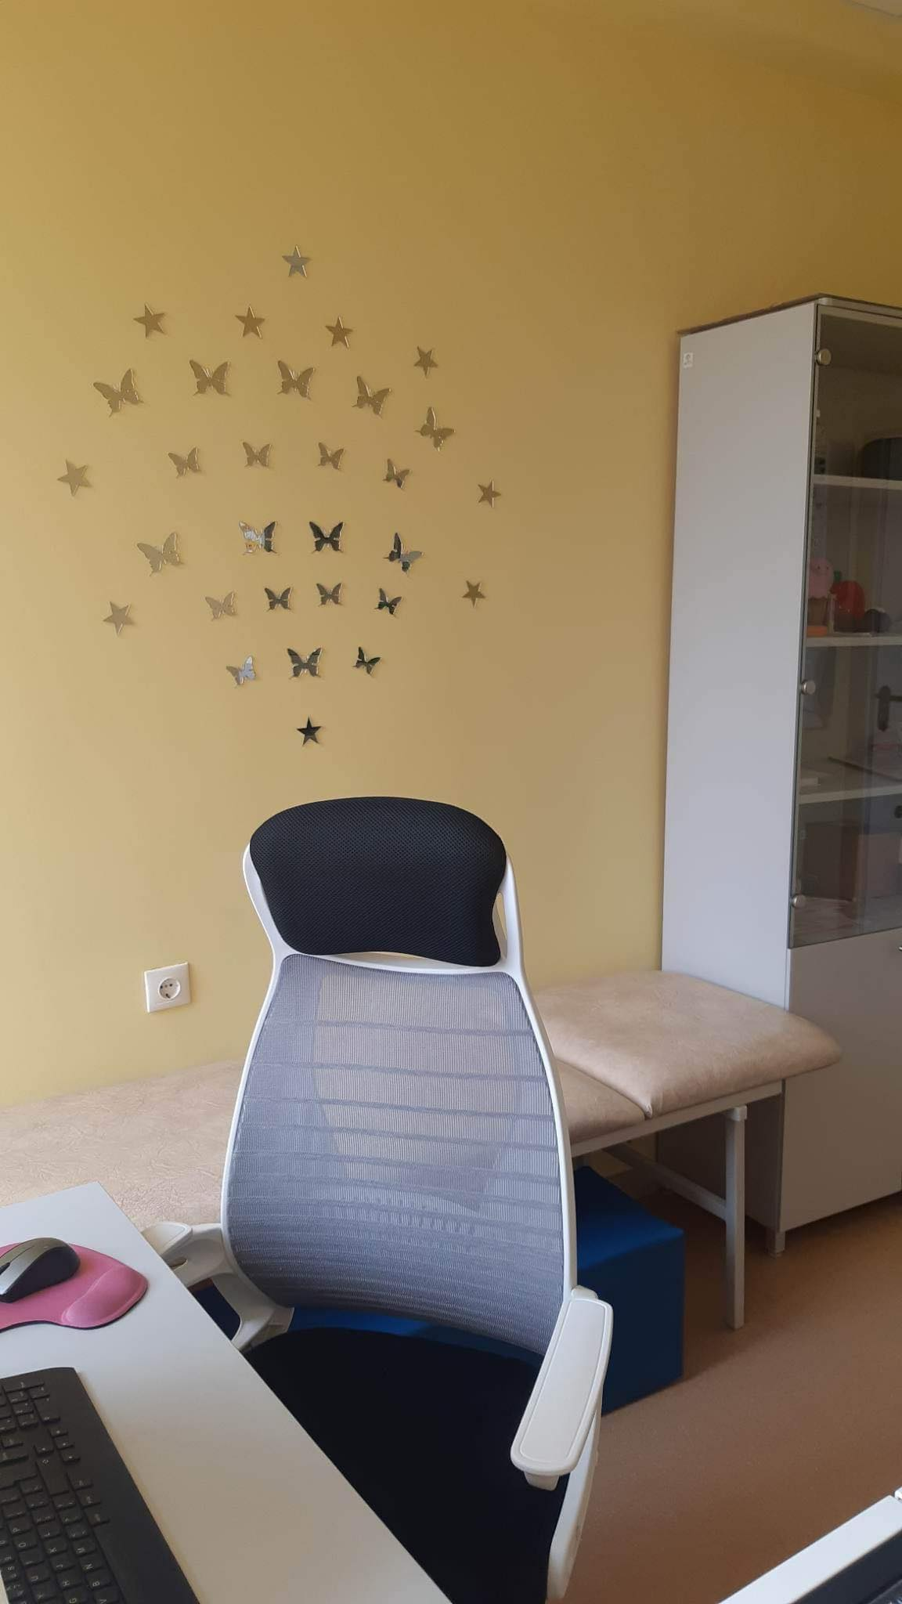
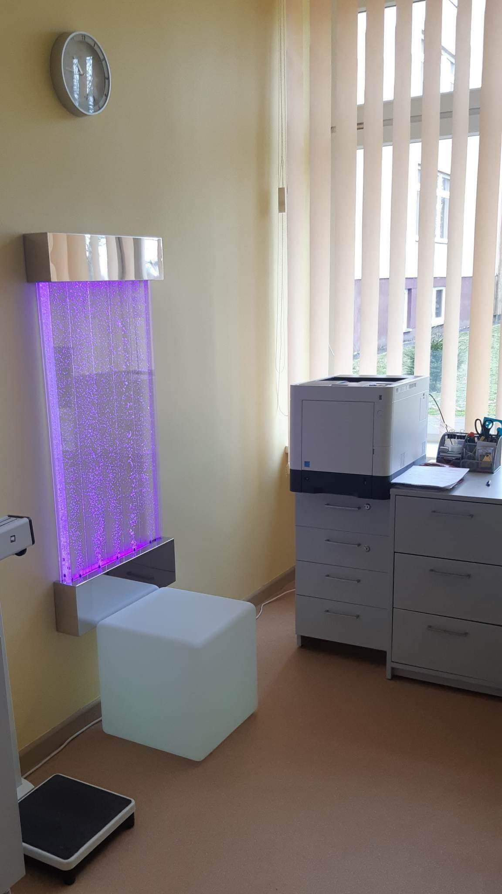
Šalčininkų Santarvės gimnazija PO
Notes:
Kabineto remontas Santarvės gimnazijoje. Buvo atlikta: jungiklių, rozečių demontavimas, vidaus sienų dažymas, įrengti pakabinamas lubas, šviestuvai imantuoti pakabinamų lubų angose, išlygintas grindys ir išklotos linoleumas, padažyti radiatoriai.
Spintos, stalas su stalčiais

Slide 14
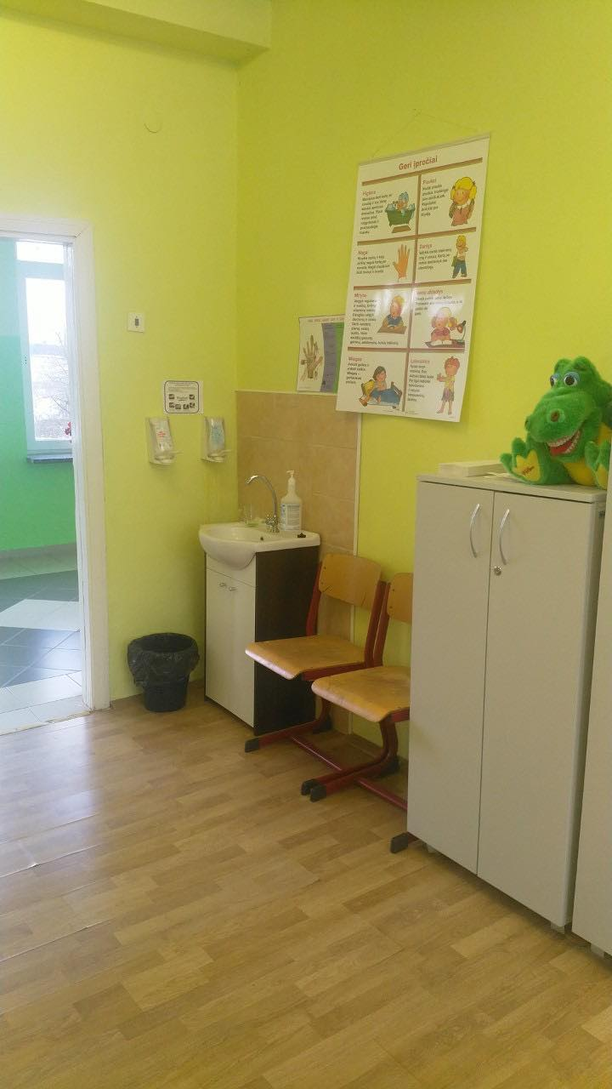
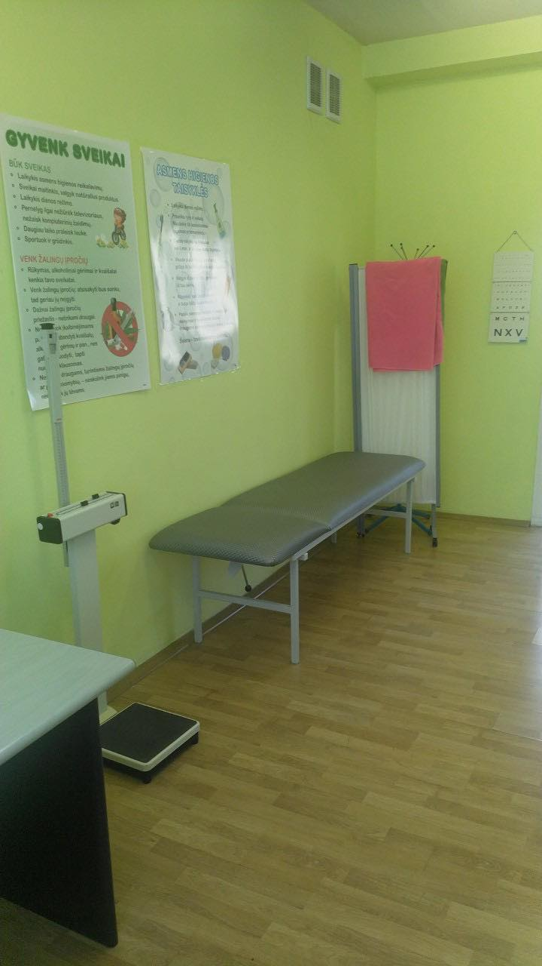
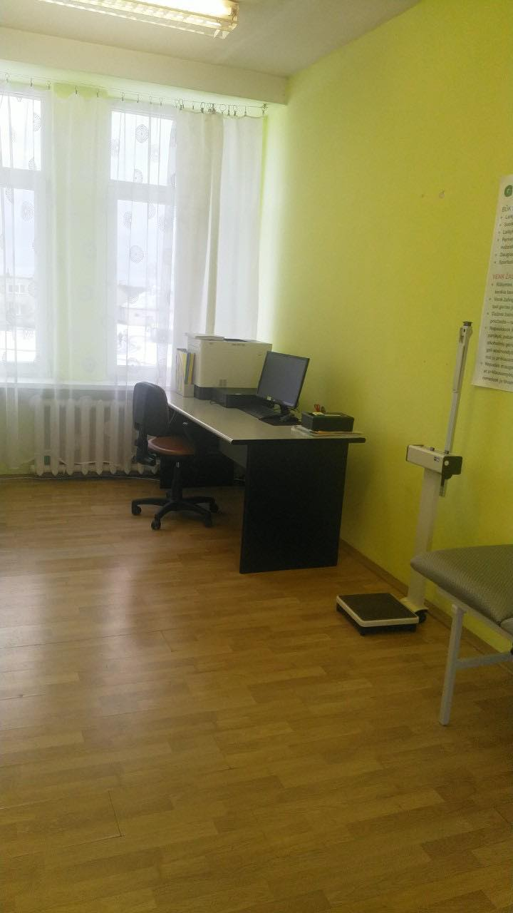
Dieveniškių A. Mickevičiaus gimnazija PRIEŠ

Slide 15
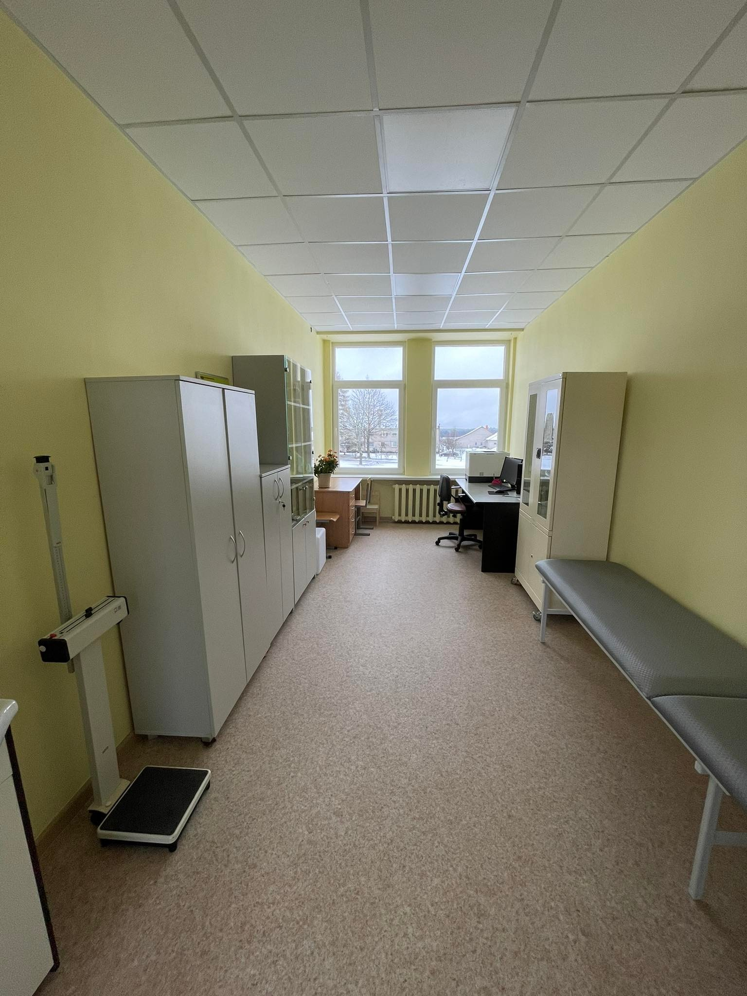
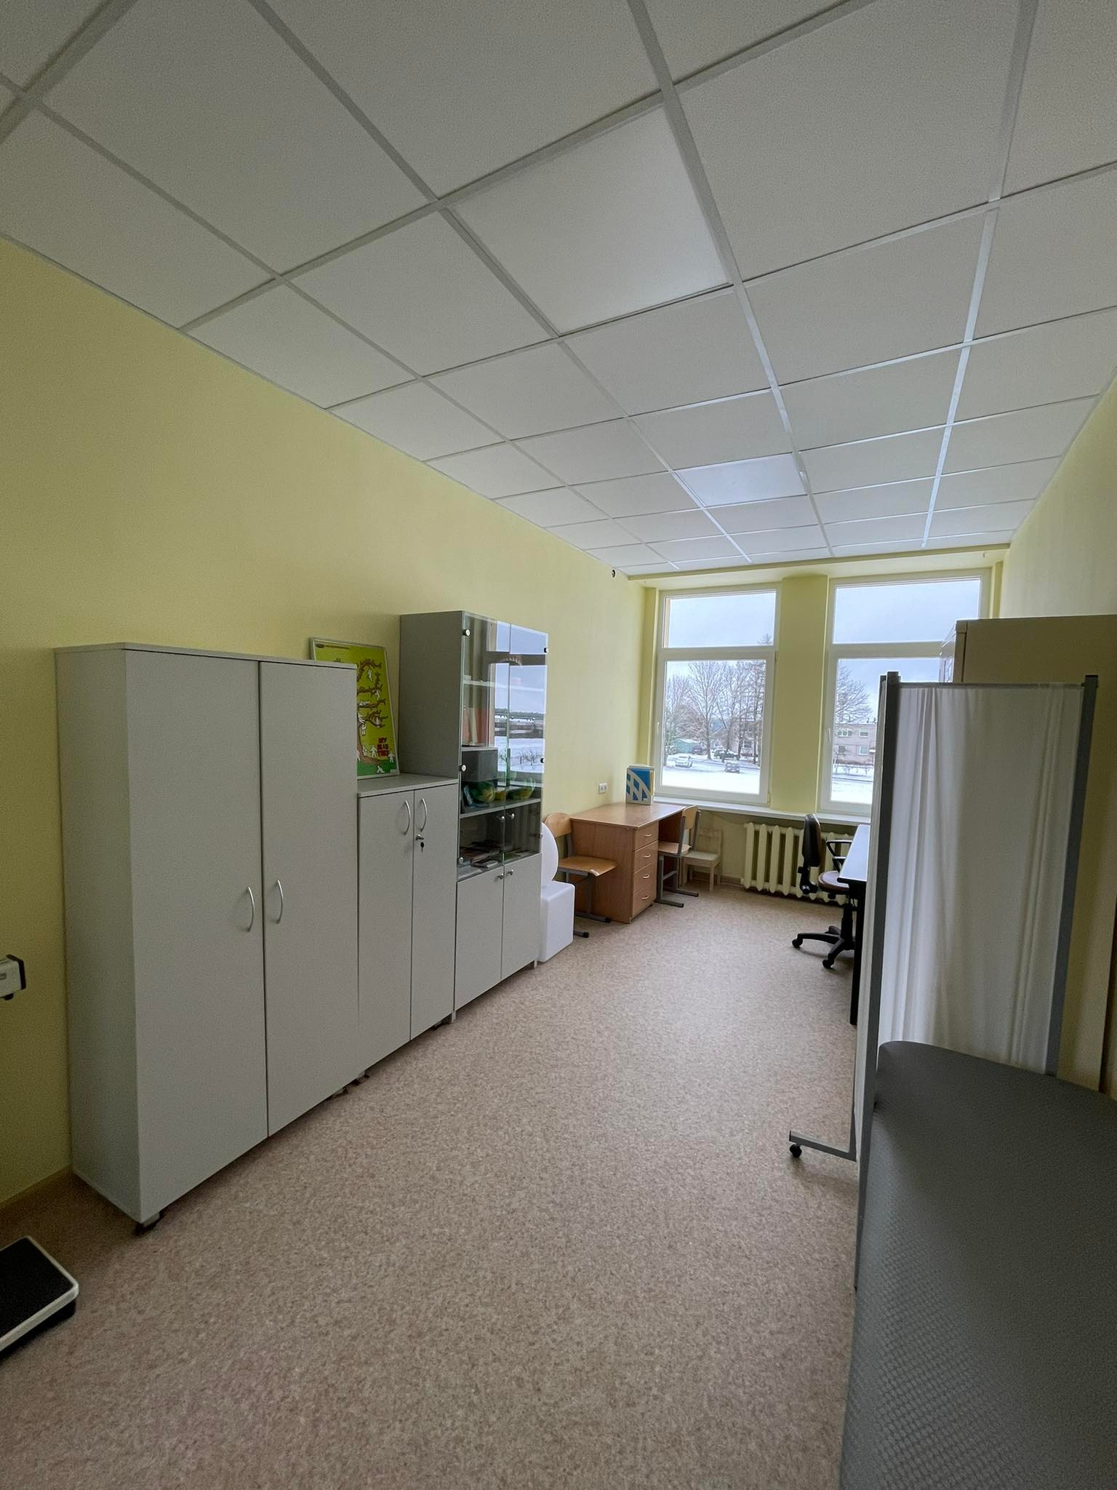
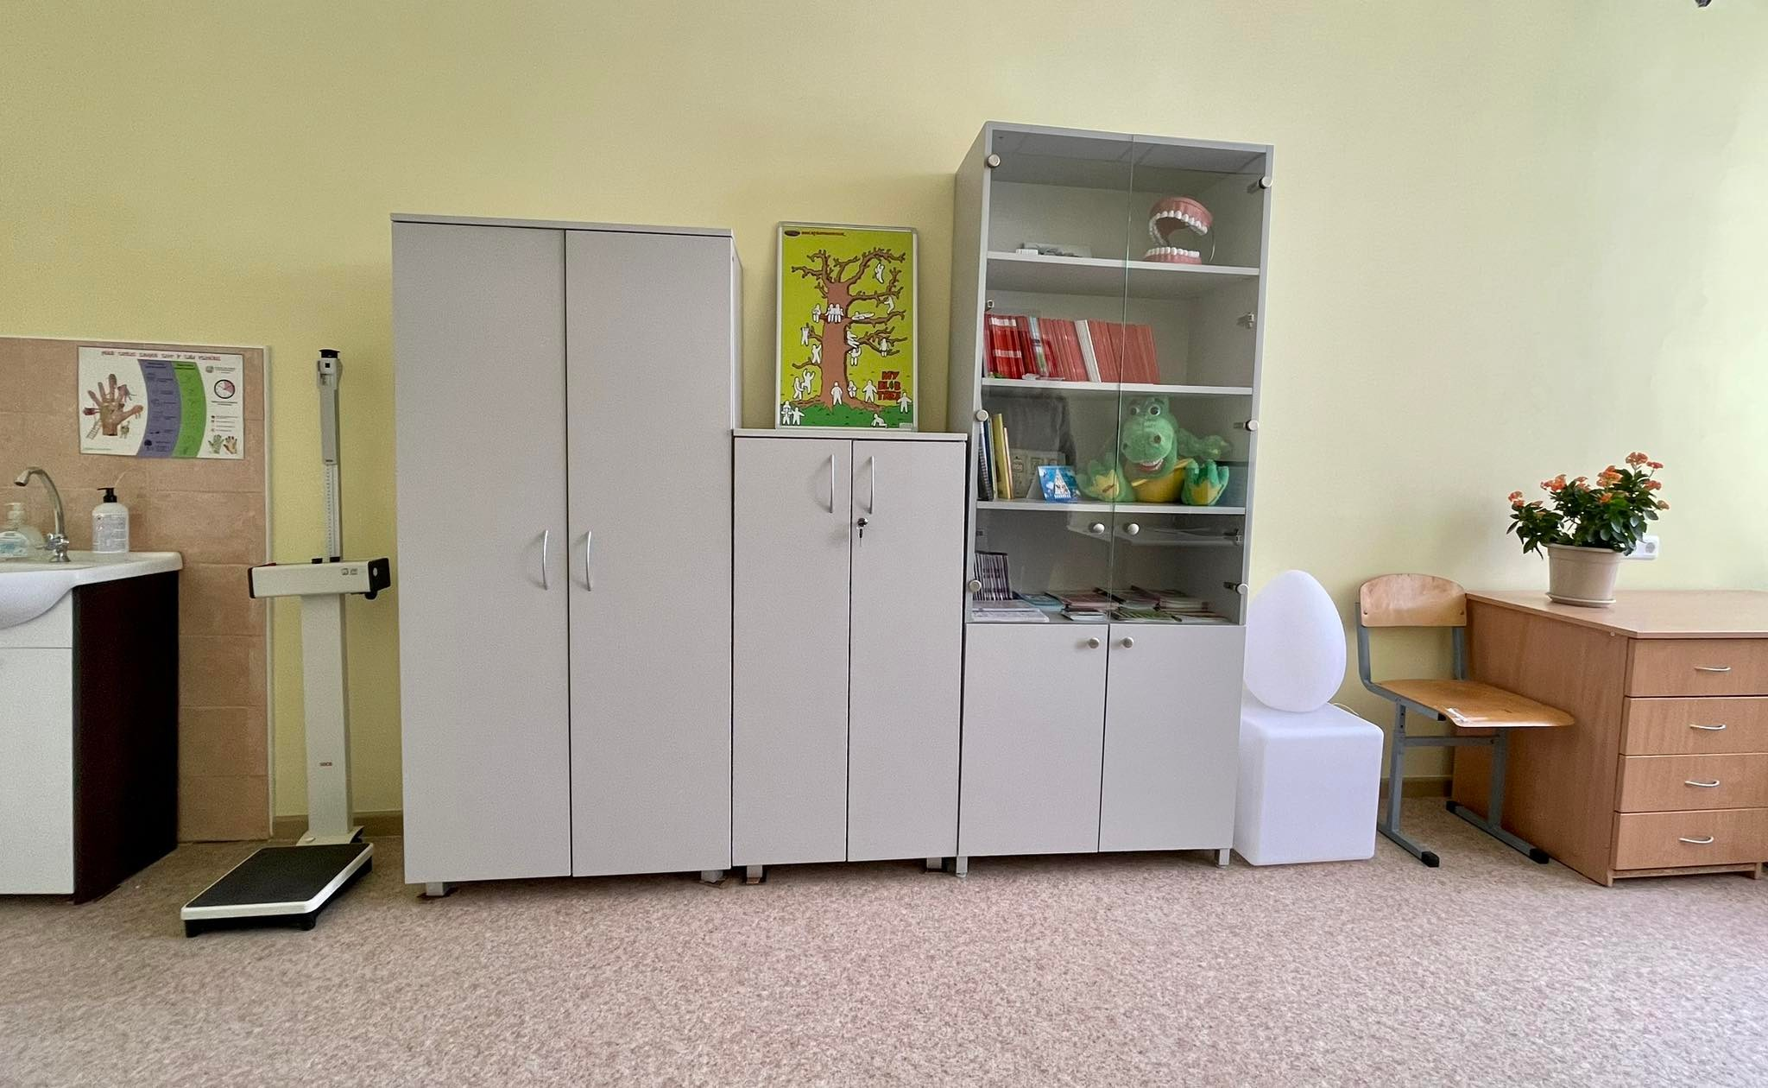
Dieveniškių A. Mickevičiaus gimnazija PO
Notes:
Pakeistos lubos, nudažytos sienos, grindys
spinta

Slide 16
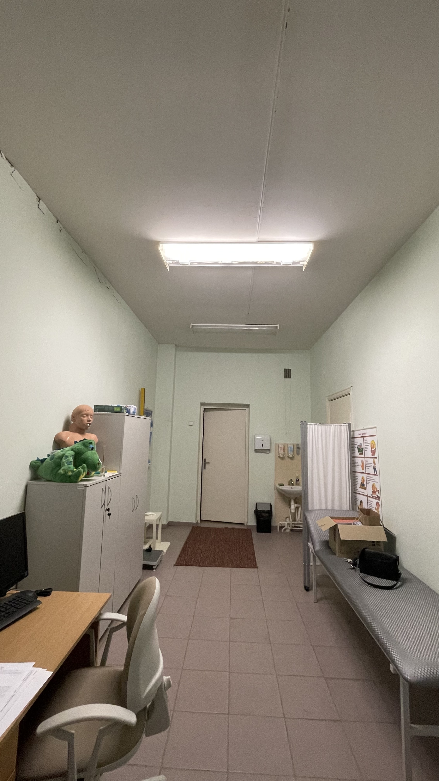
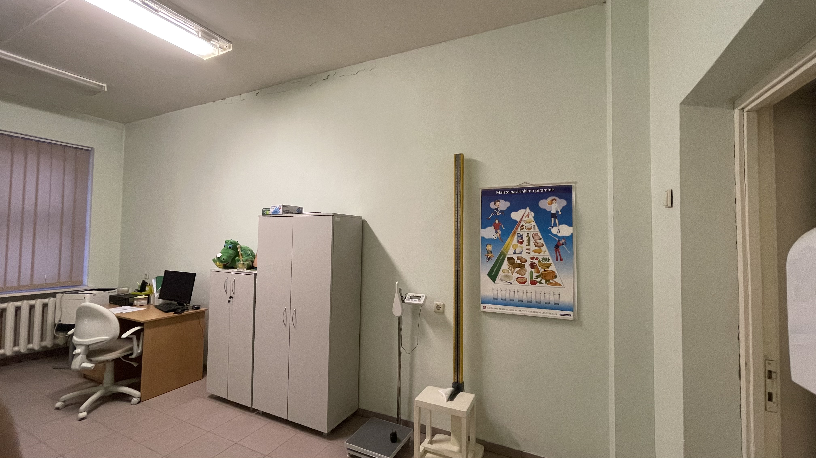
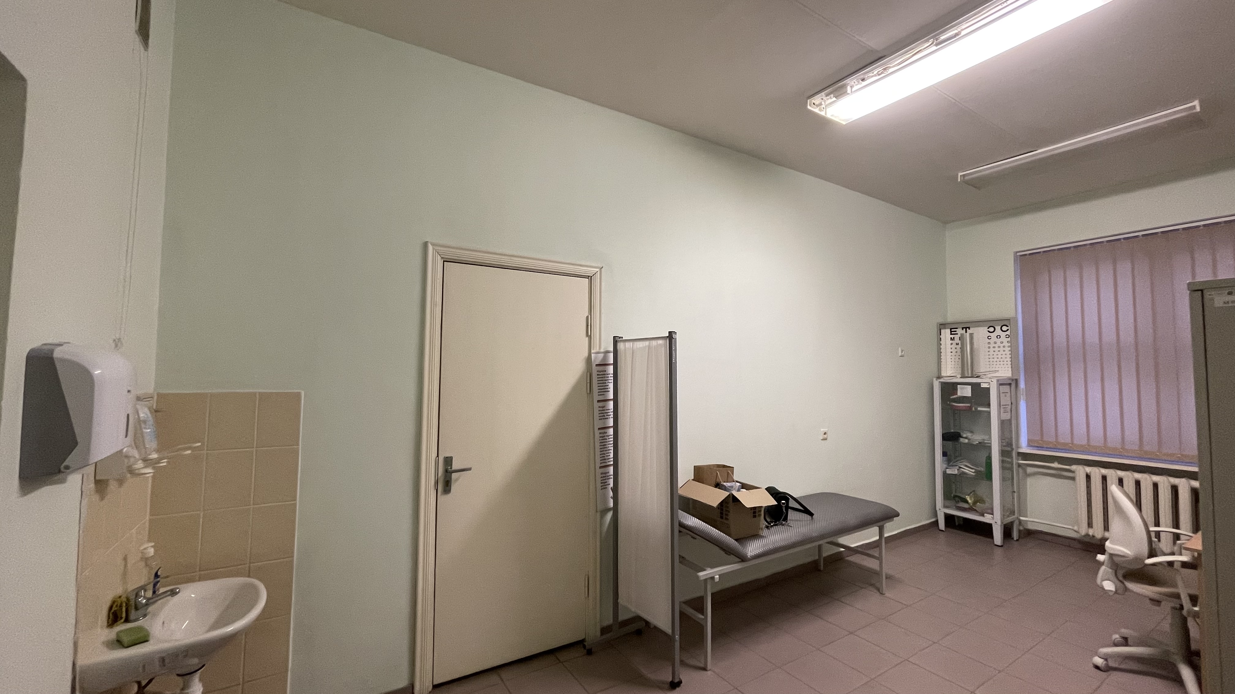
Jašiūnų Aušros gimnazija PRIEŠ

Slide 17
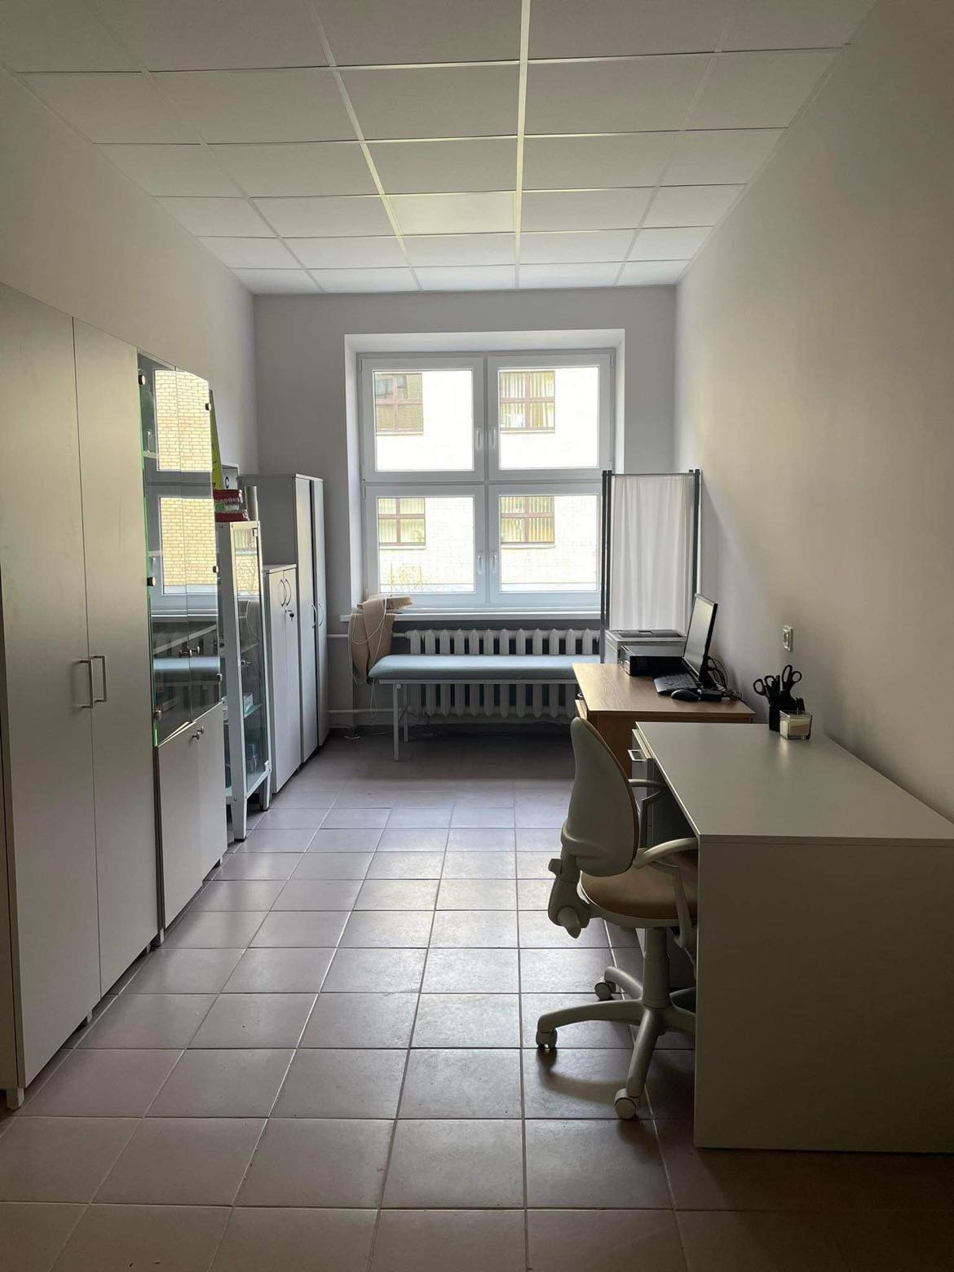


Jašiūnų Aušros gimnazija PO
Notes:
Sienos, lubos, langas
Spintos, stalas

Slide 18

Butrimonių A. Krepštul gimnazija PRIEŠ

Slide 19



Butrimonių A. Krepštul gimnazija PO
Notes:
Danga grindų, sienos nudažytos, šviestuvai, palangė pakeista, rozetės, kriauklė, lubos
Spintos, stalas

Slide 20

Kalesninkų L. Narbuto gimnazija PRIEŠ

Slide 21

Kalesninkų L. Narbuto gimnazija PO
Notes:
Sienos nudažytos, lempos, rozetės, lubos
Spintos, stalas

Slide 22
Zavišonių lopšelis darželis „Varpelis“ PRIEŠ

Slide 23

Zavišonių lopšelis darželis „Varpelis“ PO
Notes:
Pakeistos durys, nudazytos lubos, sienos, radiatorius perdažytas, pakeistas šviestuvas.
stalas

Slide 24
Jašiūnų M. Balinskio gimnazija PRIEŠ

Slide 25
Jašiūnų M. Balinskio gimnazija PO
Notes:
Lubos
Spintos, stalas

Slide 26
SENSORINĖS ERDVĖS KŪRIMAS
Notes:
Poilsio erdvės papildomai (persikelia iš sveikatos kabinetų > fojė)

Slide 28
ERDVĖS KŪRIMAS
SENSORINĖS GRINDŲ PLYTELĖS
MINKŠTI SUOLAI
BURBULŲ VAMZDŽIAI
SĖDMAIŠIAI
Notes:
Moksliniai tyrimai įrodo, kad sensorinės erdvės turi kompleksinį poveikį. Be to, kad padeda žmogui jaustis laimingesniam, nuramina, sumažina agresiją, dar gali pagerinti apetitą, miego kokybę
Teigiama kad tokia aplinka taip pat didina asmens sąmoningumą bei dėmesio koncentraciją, gerina atmintį, pažinimą ir kalbą
"Dažniausiai sakoma, kad to reikia hiperaktyviems vaikams, autistams, turintiems negalią. Taip, jiems tie sensoriniai kambariai yra labai svarbūs ir efektyvūs, bet mūsų pagrindinis tikslas yra orientuotis į kuo didesnę populiaciją ir leisti prisiliesti prie tos sensorinės erdvės įvairiems žmonėms: tiek turintiems specialiųjų poreikių, tiek neturintiems".

Slide 29
ERDVĖS KŪRIMAS
VANDENS BURBULŲ SIENELĖ
SENSORINĖ ŠVIEČIANTI GEOMETRINĖ FORMA
SENSORINIS ŠVIEČIANTIS STALAS
ŠVIEČIANTIS PLUOŠTAS
Notes:
Pojūčių kambaryje yra įvairių įrenginių, kaip šviečiantys lankstūs laidai, kuriuos galima pinti ar kitaip žaisti, šviesos stalas, ant kurio galima piešti smėliu, dėlioti stikliukų, kriauklyčių kompozicijas.

Slide 30
ERDVĖS KŪRIMAS
KAMUOLIUKŲ BASEINAS
MINI ERDVĖ NUSIRAMINIMUI

Slide 33



Slide 34


Notes:
Gražiai įsikomponavo

Slide 35




Slide 36



Slide 37




Slide 38






Slide 39



Slide 40



Slide 42



Baltosios Vokės lopšelis darželis
Notes:
Keli žodžiai Elvyra ir tada filmukas

Slide 43
PRIEMONĖS VEIKLAI
Notes:
Šios priemonės bus sveikatos kabinete, bet gali jomis naudotis visi (pedagogai, psichologai, soc. darbuotojai), bet geriausiai pranešti specialistui

Slide 44

ŽAIDIMAS „EMOCIJŲ PAŠTAS“
Notes:
Žaidimo tikslas – paskatinti pokalbį apie emocijas, sužadintas situacijų pavaizduotose kortelėse, kurias vėliau reikia įdėti į atitinkamą pašto dėžutę. Puikus žaidimas pokalbiui apie teigiamas ir neigiamas emocijas.

Slide 45



Slide 46




Slide 47

Knyga ,,Žaidžiu jausmus: BAIMĖ" ir relaksacijų CD
Notes:
Tai metodinė knyga, kurioje rasite daug darbo metodų, padedančių vaikams įveikti jų nerimą ir baimingą elgesį.
Knygoje rasite ir muzikinį diską su įrašytomis 6 relaksacijomis vaikams.

Slide 48

ŽAIDIMAS „MOKOMĖS IŠVENGTI PATYČIŲ“
Notes:
Penkių skirtingų epizodų kortelių komplektas, skirtas mokyti vaikus, kaip "užbėgti patyčioms už akių", kokias pritaikyti elgesio strategijas, skirtas joms spręsti.

Slide 49


Ekspresijos

Slide 50


BLOB MEDIS IR BLOB ŽAIDIMŲ AIKŠTELĖ
Notes:
BLOB medis ir BLOB žaidimų aikštelė yra tarptautiniu mastu pripažinta veiksminga priemonė, padedanti vaikams aptarti ir analizuoti konfliktines situacijas, kurių pasitaiko kiekvieną dieną kasdieniame gyvenime. Tai įrankis, kuris gali padėti išsiaiškinti situaciją be žodžių negalint ar nenorint kalbėti. Tai kūno kalbos pavyzdžiai, kai kalbama be žodžių.
Pagal paveikslėlius galima padiskutuoti kaip vaikas/suaugęs jautėsi atsidūręs vienoj ar kitoj situacijoj, apsvarstyti galimus scenarijus.

Slide 51

KUR JŪS ESATE ANT ŠIO MEDŽIO?

Slide 52
1, 3, 6 ar 7 – jus galima apibūdinti, kaip ryžtingai tikslo siekiantį žmogų, kuris nebijo jokių kliūčių.
2, 11, 12, 18 arba 19 – esate komunikabili asmenybė, visada pasirengusi padėti savo draugams.
4 – stabili gyvenimiška pozicija, noras pasiekti visko, ko trokštate, nekovojant su kliūtimis.
5 – dažnai jaučiatės pavargę, silpni, jums trūksta energijos.
9 – esate linksmas žmogus, mėgstate pramogas.
13 arba 21 – esate užsisklendęs savyje, jus dažnai kankina nerimas, nesate linkę daug bendrauti su aplinkiniais.
8 – mėgstate atsiriboti, pasinerti į apmąstymus ir savo pasaulį.
10 arba 15 – normaliai prisitaikote prie gyvenimo, jaučiatės patogiai.
14 – krentate į emocinę bedugnę, greičiausiai išgyvenate emocinę krizę.
20 – vertinate save labai gerai. Esate užkietėjęs lyderis, norite, kad žmonės klausytųsi tik jūsų nuomonės.
16 – jaučiatės pavargęs nuo būtinybės palaikyti kitą, bet, gali būti, matote, kad 17 numeris jus apkabina – tokiu atveju esate linkęs vertinti save kaip žmogų, apsuptą dėmesio.

Slide 53





SENSORINIS STALAS

Slide 54


SMĖLIO STALAS
Notes:
Mobili - kas pusę metų keliaus į kitą įstaigą.
Tai inovatyvi įranga, sukurta edukacijai per žaidimą. Įrangos pagalba, panardinę rankas į kinetinį, nelimpantį prie rankų smėlį, vaikai išmoks sutelkti dėmesį. Per pojūčius mokytis sudėtingų dalykų, vystys motorinę raidą, socialinius įgūdžius, mokysis gamtos pasaulio supratimo. Mokymo procesas glaudžiai susipynęs su žaidimu. Skirta bet kokio amžiaus vaikams, tačiau mes orientuosimės į mokyklinio amžiaus vaikus.

Slide 55




ŠIAURIETIŠKO ĖJIMO LAZDOS
Notes:
Šiaurietiškas ėjimas atsirado Suomijoje, taip slidininkai treniruodavosi vasaros sezonu ir tie sportininkai pasiekdavo geresnių rezultatų negu kiti sportininkai. Tai tik įrodo, kad šiaurietiškas vaikščiojimas yra veiksmingas treniruočių būdas. Vaikščiojimas su šiaurietiškomis lazdomis yra 40 proc. efektyviau negu paprastas vaikščiojimas ir taip yra mažiau apkraunami sąnariai, lyginant su paprastu ėjimu. Šiaurietišku ėjimu galima užsiiminėti ištisus metus, todėl tai puikus sportas kiekvienam. Ir tikrai jis nelaikomas tik senjorų sportu. Taip vaikščiojant dirba ne tik kojų raumenys, bet ir viršutinės kūno dalies raumenys, tokie kaip nugaros, pilvo, rankų, pečių raumenys. Šis sportas skatina taisyklingą laikyseną, lavina koordinaciją, užkerta kelią tokioms ligoms kaip kaulų retėjimas bei teigiamai veikia plaučių veiklą. Ir galiausiai, tai puikus būdas tapti laimingesniais, nes sportas = sveikata.
Lauke, įdarbinama 90 proc. raumenų., atsiplaidavimui

Slide 56



CO MATUOKLIAI
How to use the piCO Smokerlyzer – YouTube
Notes:
Veiksminga priemonė skirta lengvai ir greitai pateikti informaciją apie iškvepiamo anglies monoksido (CO) lygį.
Kiekvienas specialistas turės. Bendradarbiaujant su ugdymo įstaigos specialistais organizuoti bendras akcijas (Pasaulinė dienos be tabako diena).
Anglies monoksidas (CO) viena iš tabako sudedamųjų dalių – bekvapės, bespalvės, beskonės, vietiškai nedirginančios dujos. Rūkant, anglies monoksido koncentracija kraujyje padidėja 1 proc. Patekęs į kvėpavimo sistemą anglies monoksidas greitai prasiskverbia į eritrocitus ir trukdo į juos patekti deguoniui, t. y. susijungia su hemoglobinu ir sudaro glaudų junginį karboksihemoglobiną, negalintį prijungti ir transportuoti deguonies. Anglies monoksidas, pakeisdamas deguonį hemoglobine, blokuoja kvėpavimo fermentą. Organizme atsiradus deguonies badui bei tiesiogiai neurotropiškai veikiant anglies monoksidui, labiausiai nukenčia centrinės nervų sistemos veikla. Sutrikimai pasireiškia galvos skausmu, svaigimu, pykinimu, vėmimu, vangumu, raumenų silpnumu, sąmonės pritemimu arba jos netekimu, cianoze.

Slide 57



BENDRAVIMO PALAPINĖ
Notes:
bendruomenių ir socialinių įgūdžių jausmas! Komandos dvasia ir komforto veiksnys yra esminės vaiko vystymosi dalys. Bendradarbiavimo palapinė yra puiki priemonė. Tai jauki žaidimų zona, kuri suteikia tinkamą atmosferą poilsiui.
Kiekvieno nario svarba.

Slide 58

DĖKOJAME UŽ JŪSŲ DĖMESĮ
Notes:
Vaikai auga greitai.... Šis projektas neabejotinai prisidėjo prie vaikų ir mūsų specialistų gerovės sukūrimo.

